Slide 1
e-Baltic
Manual de Instalação

Slide 2
e-Baltic
Instalação da base de assentamento

Slide 3
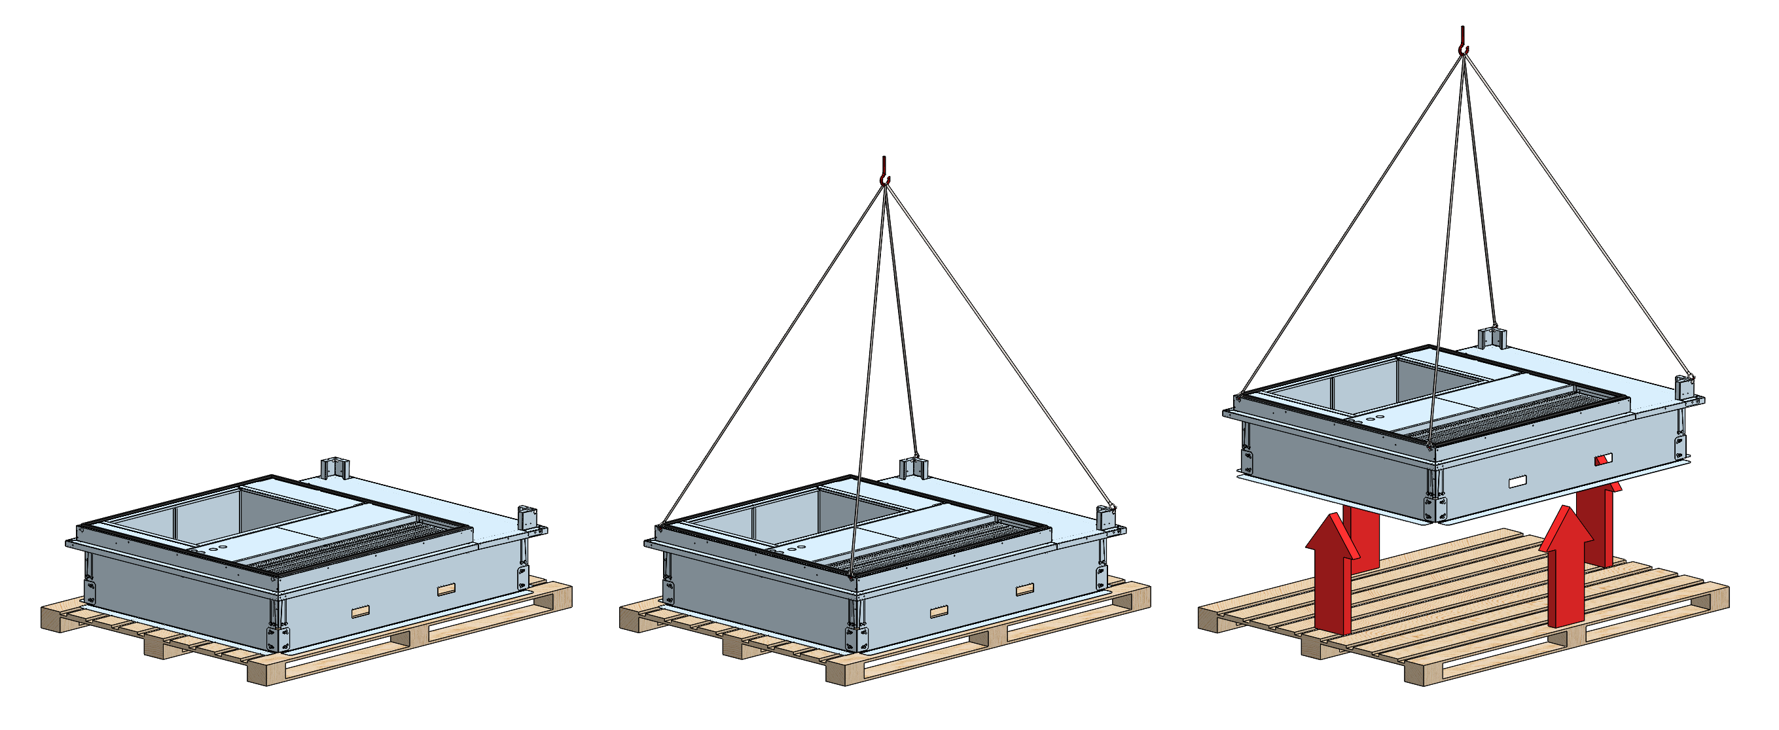
e-Baltic
INSTALAÇÃO DA BASE DE ASSENTAMENTO
A base de assentamento é entregue numa palete e deve ser transportada para a cobertura do edifício de instalação.

Slide 4
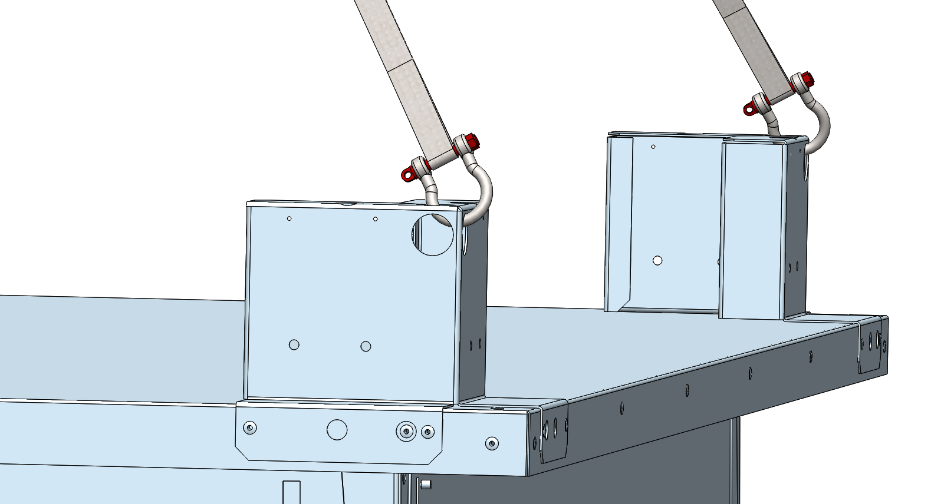
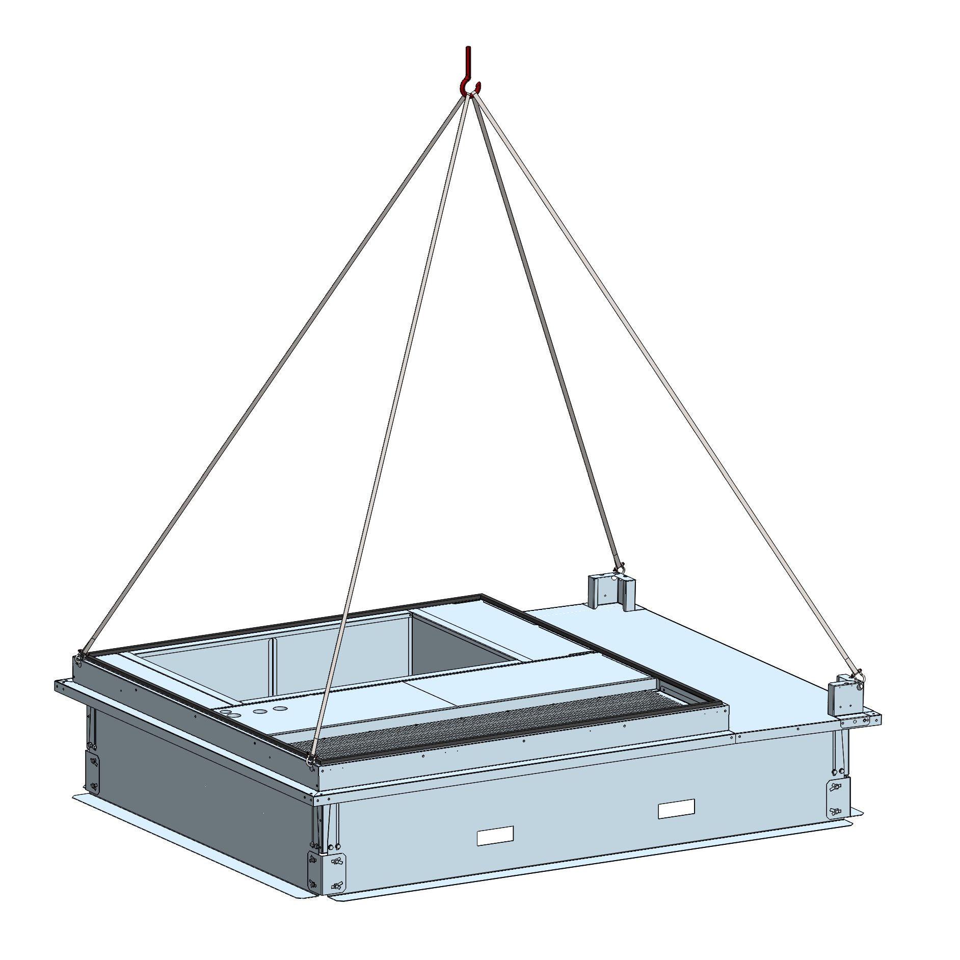
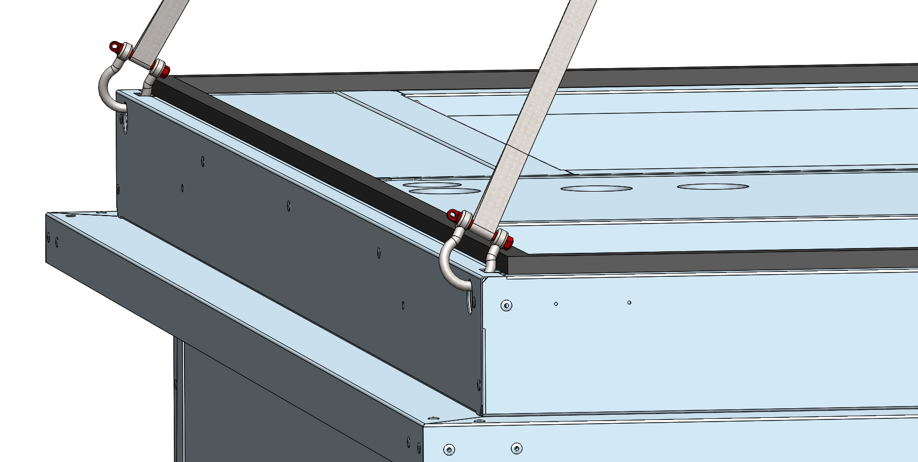
e-Baltic
INSTALAÇÃO DA BASE DE ASSENTAMENTO
Garantir que os ganchos de elevação são montados nas posições corretas.
A base de assentamento possui 4 olhais de elevação, um em cada canto.

Slide 5
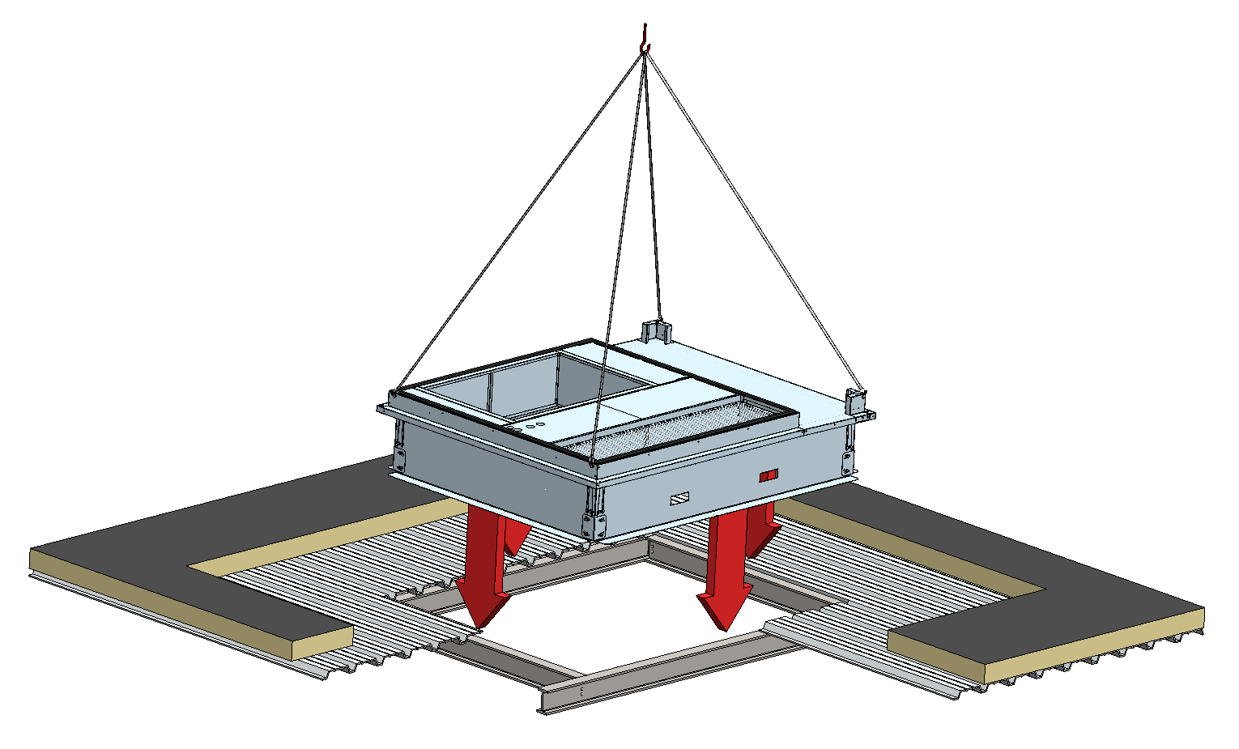
e-Baltic
INSTALAÇÃO DA BASE DE ASSENTAMENTO
Com cuidado, pousar a base de assentamento nas vigas da cobertura.

Slide 6
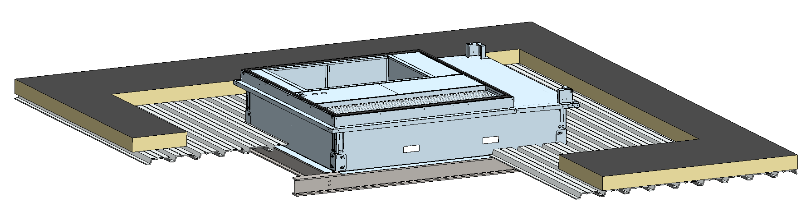
e-Baltic
INSTALAÇÃO DA BASE DE ASSENTAMENTO
A parte inferior da base de assentamento deverá assentar nas vigas da cobertura.
Toda a superfície da base de assentamento deverá ficar em contacto com as vigas (sem espaçamentos).
ISOLAMENTO DO TELHADO
PAINÉIS DO TELHADO
VIGAS DO TELHADO

Slide 7
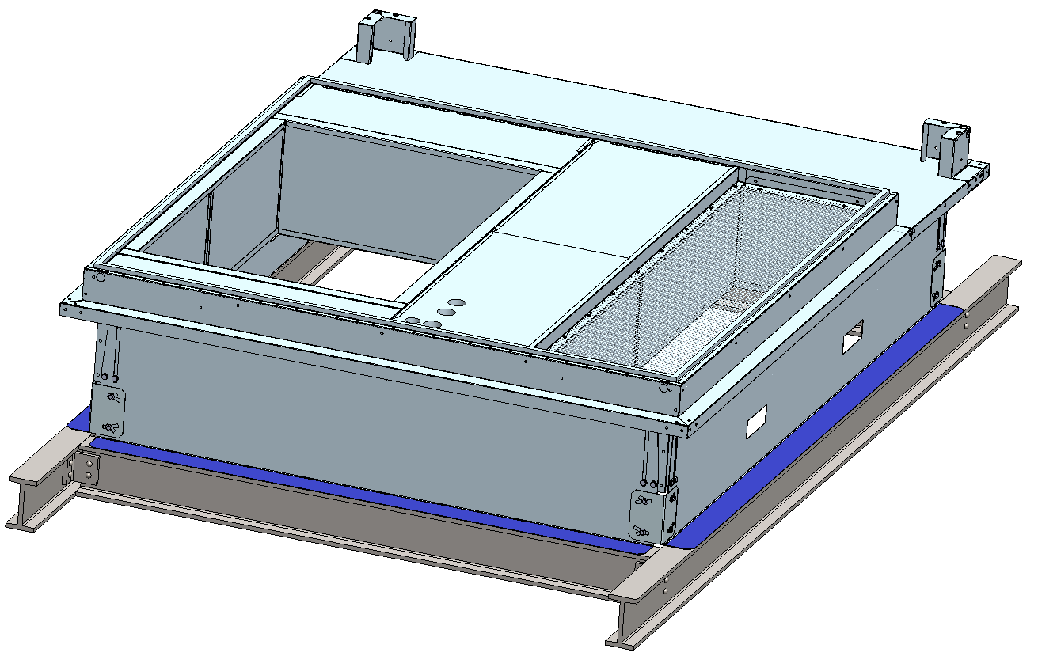
e-Baltic
INSTALAÇÃO DA BASE DE ASSENTAMENTO
Fixe a base de assentamento na estrutura do edifício com parafusos, solda ou acessórios de montagem.
A BASE DE ASSENTAMENTO DEVE SER TOTALMENTE FIXA À ESTRUTURA DO CHASSIS.

Slide 8
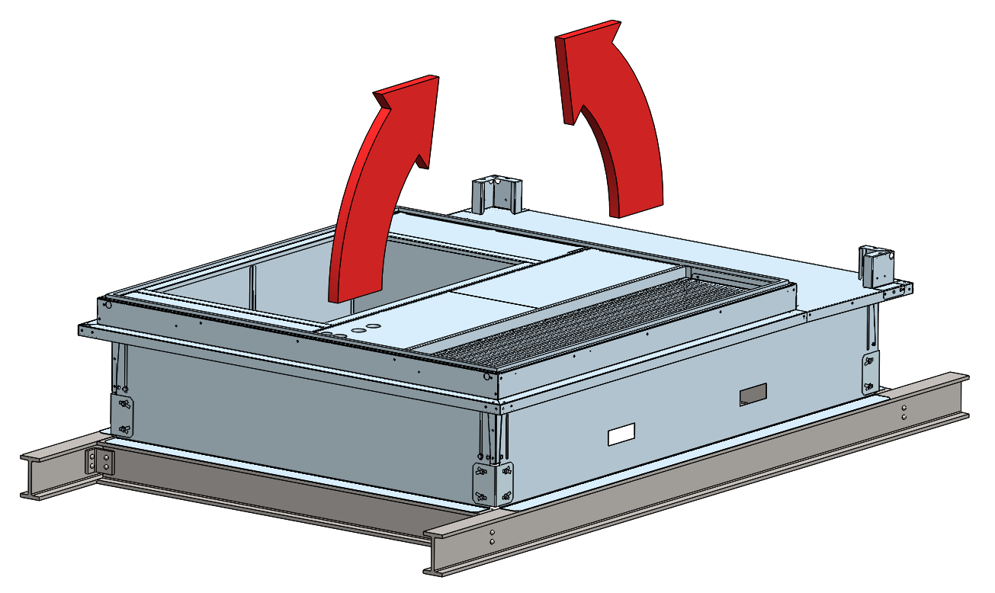
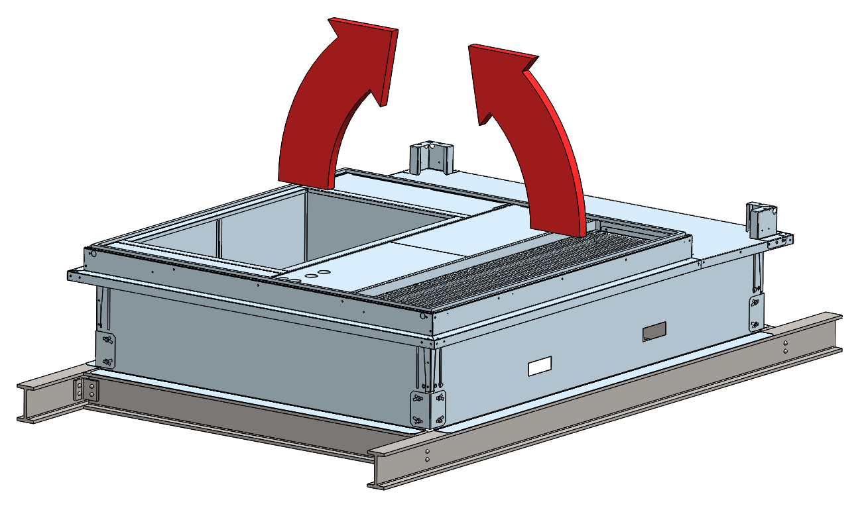
e-Baltic
INSTALAÇÃO DA BASE DE ASSENTAMENTO
A base de assentamento ajustável permite ajustar o ângulo em ambas as direções.
CASO 1
CASO 2

Slide 9
e-Baltic
INSTALAÇÃO DA BASE DE ASSENTAMENTO
A base de assentamento ajustável permite ajustar o ângulo em ambas as direções.
CASO 1
CASO 2

Slide 10
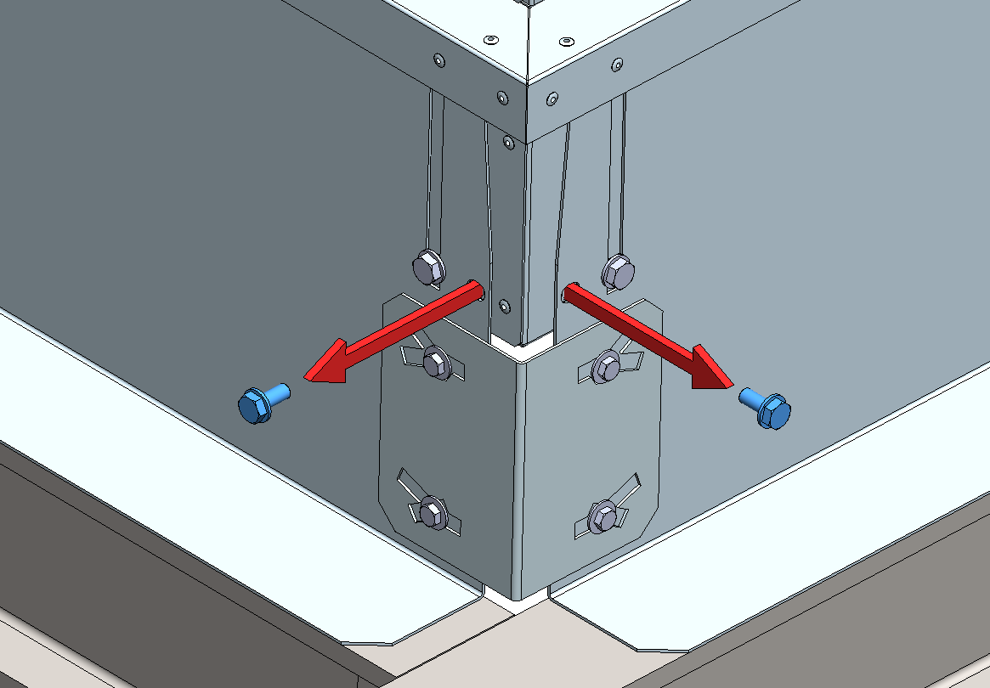
e-Baltic
INSTALAÇÃO DA BASE DE ASSENTAMENTO
CASO 1
FASE 1:
Retire os parafusos que fixam as abas de proteção à base de assentamento.
2 parafusos em cada canto

Slide 11
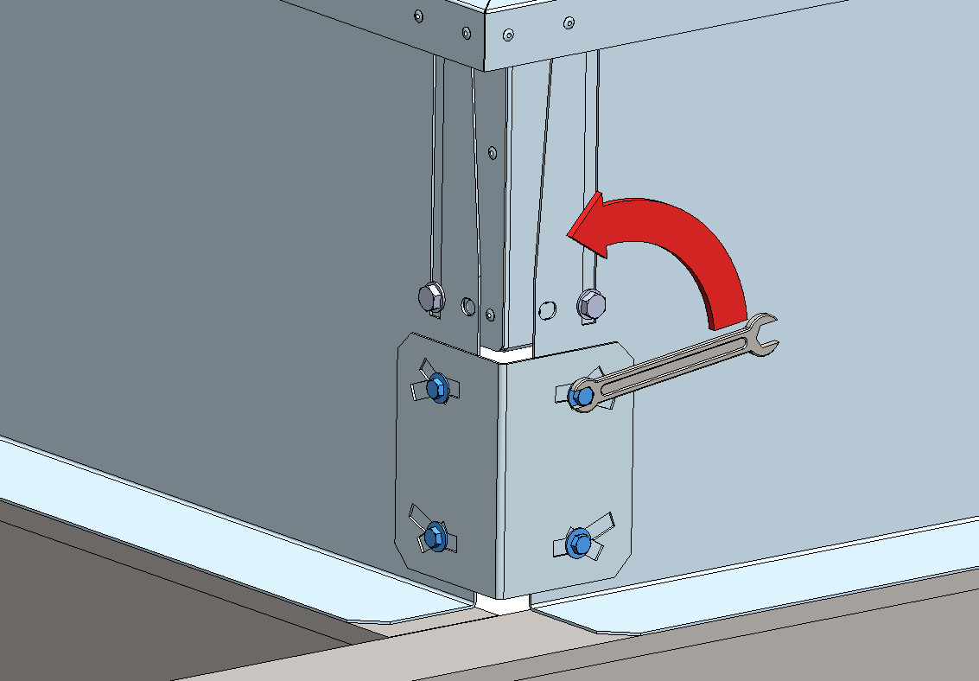
e-Baltic
INSTALAÇÃO DA BASE DE ASSENTAMENTO
CASO 1
FASE 2:
Desaperte os parafusos das quatro uniões das abas de proteção.
Tenha cuidado para não os retirar.

Slide 12
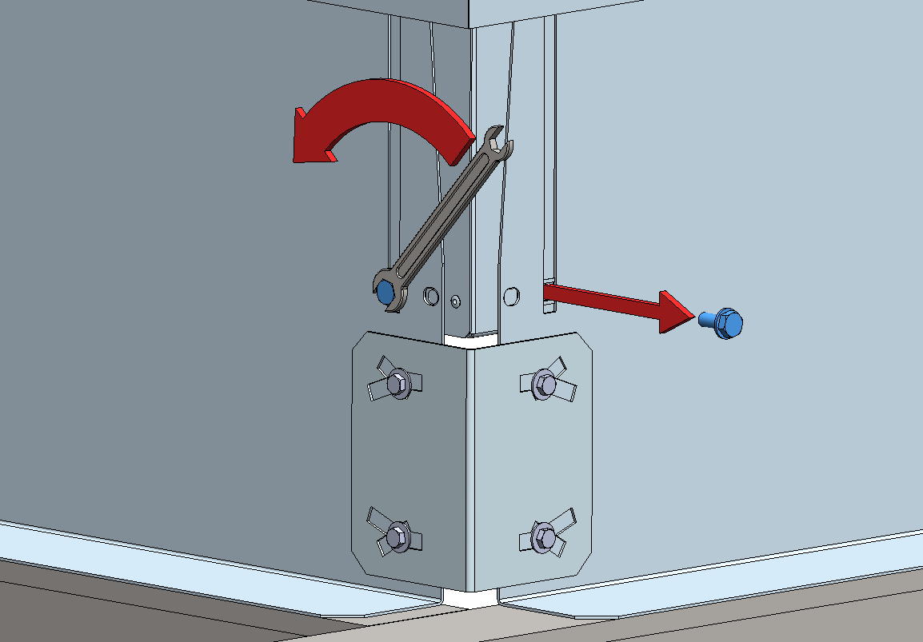
e-Baltic
INSTALAÇÃO DA BASE DE ASSENTAMENTO
CASO 1
FASE 3:
Desaperte os parafusos das abas que se dobram para se ajustarem ao ângulo da cobertura.
Retire os parafusos da aba que segue o ângulo da cobertura.

Slide 13
e-Baltic
INSTALAÇÃO DA BASE DE ASSENTAMENTO
A base de assentamento ajustável permite ajustar o ângulo em ambas as direções.
CASO 1
CASO 2

Slide 14
e-Baltic
INSTALAÇÃO DA BASE DE ASSENTAMENTO
CASO 2
FASE 1:
Retire os parafusos que fixam as abas de proteção à base de assentamento.
2 parafusos em cada canto

Slide 15
e-Baltic
INSTALAÇÃO DA BASE DE ASSENTAMENTO
CASO 2
FASE 2:
Desaperte os parafusos das quatro uniões das abas de proteção.
Tenha cuidado para não os retirar.

Slide 16
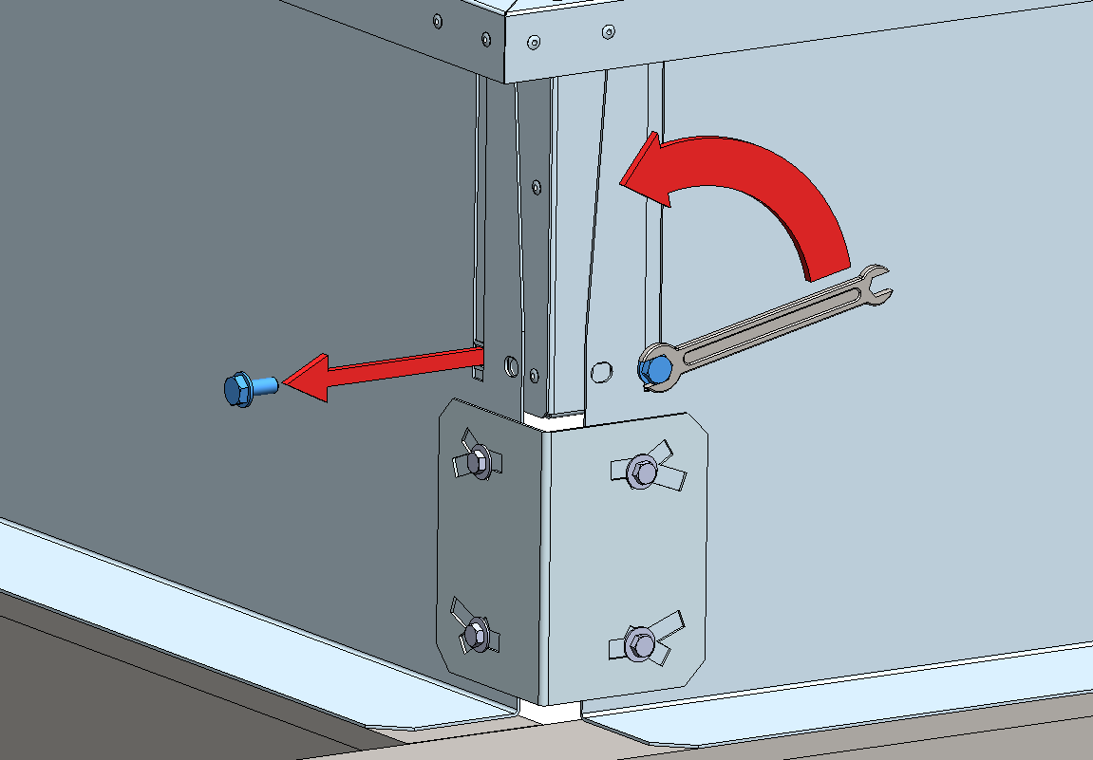
e-Baltic
INSTALAÇÃO DA BASE DE ASSENTAMENTO
CASO 2
FASE 3:
Desaperte os parafusos das abas que se dobram para se ajustarem ao ângulo da cobertura do edifício.
Retire os parafusos da aba que segue o ângulo da cobertura do edifício.

Slide 17
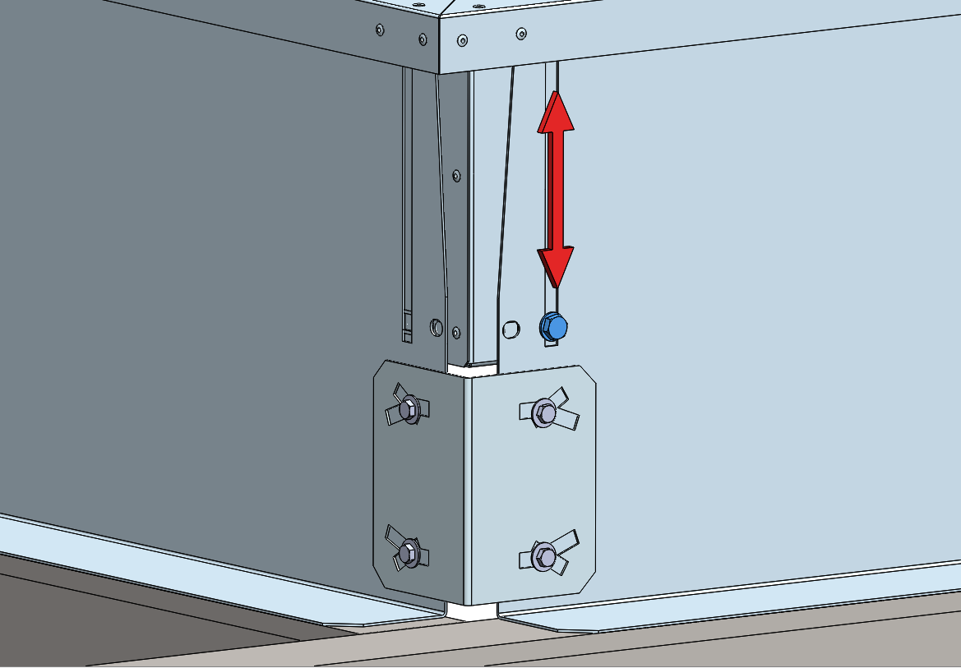
e-Baltic
INSTALAÇÃO DA BASE DE ASSENTAMENTO
CASO 2
Os parafusos restantes serão utilizados como guias para alinhamento da base de assentamento.

Slide 18
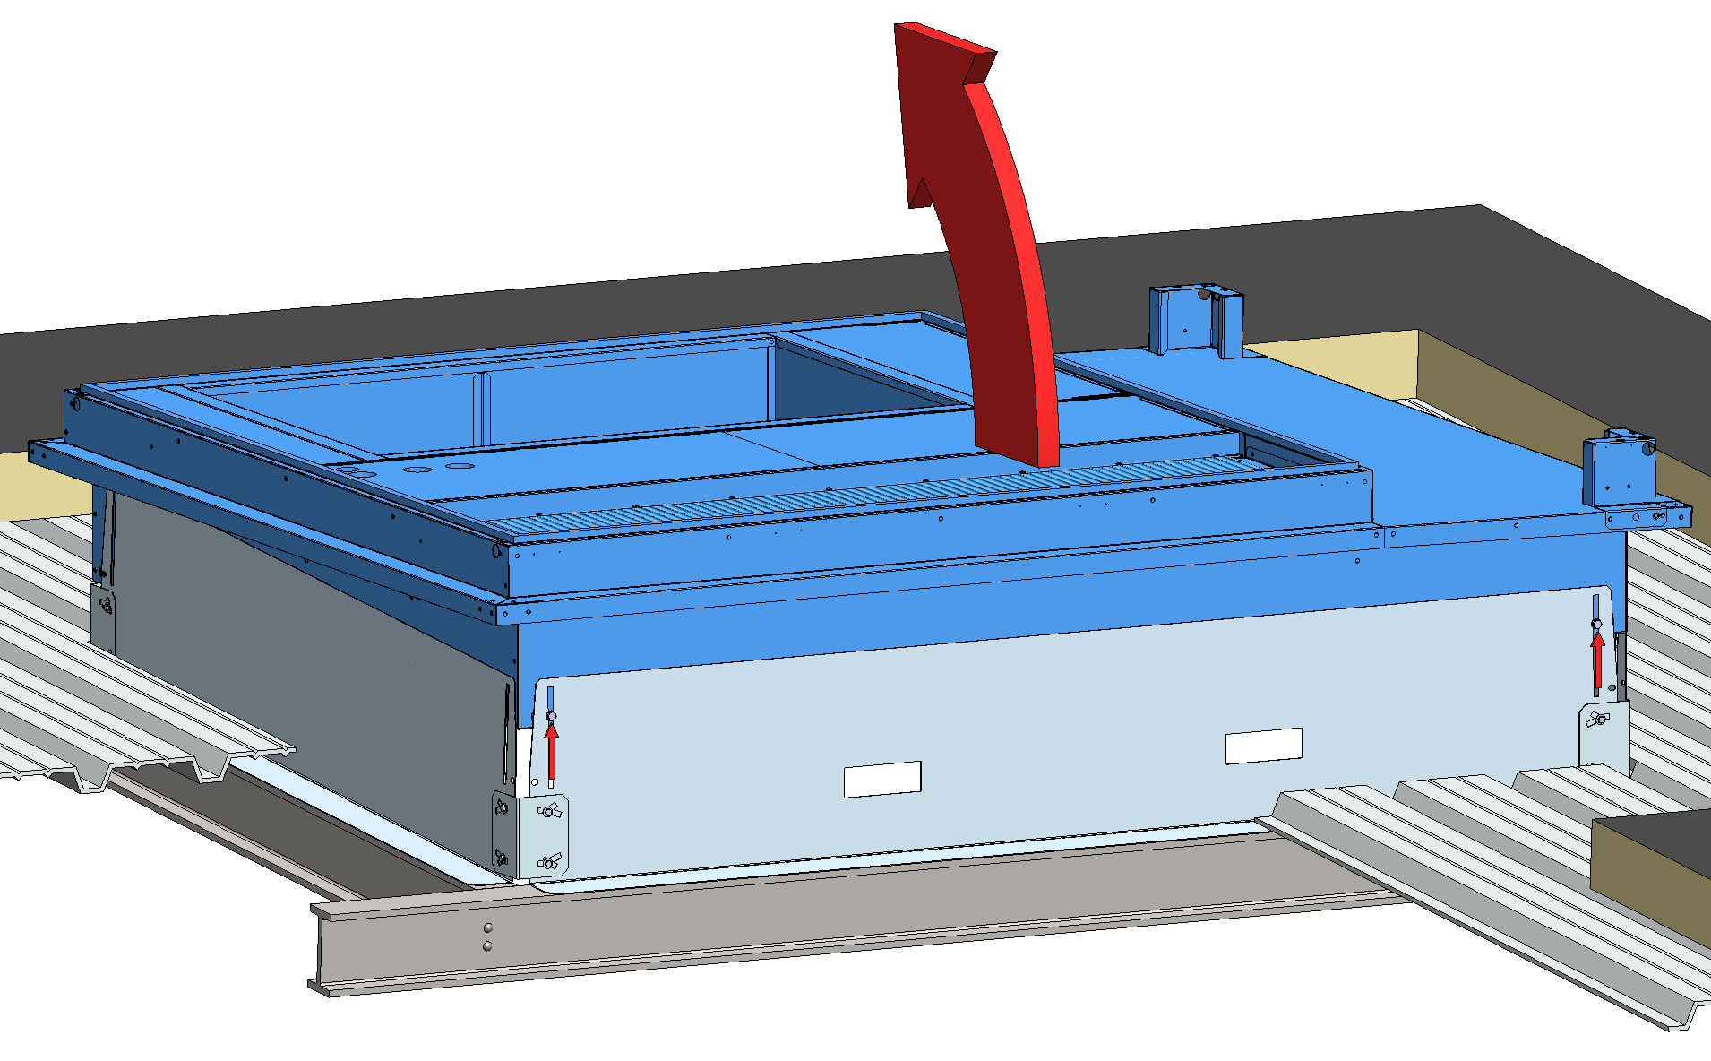
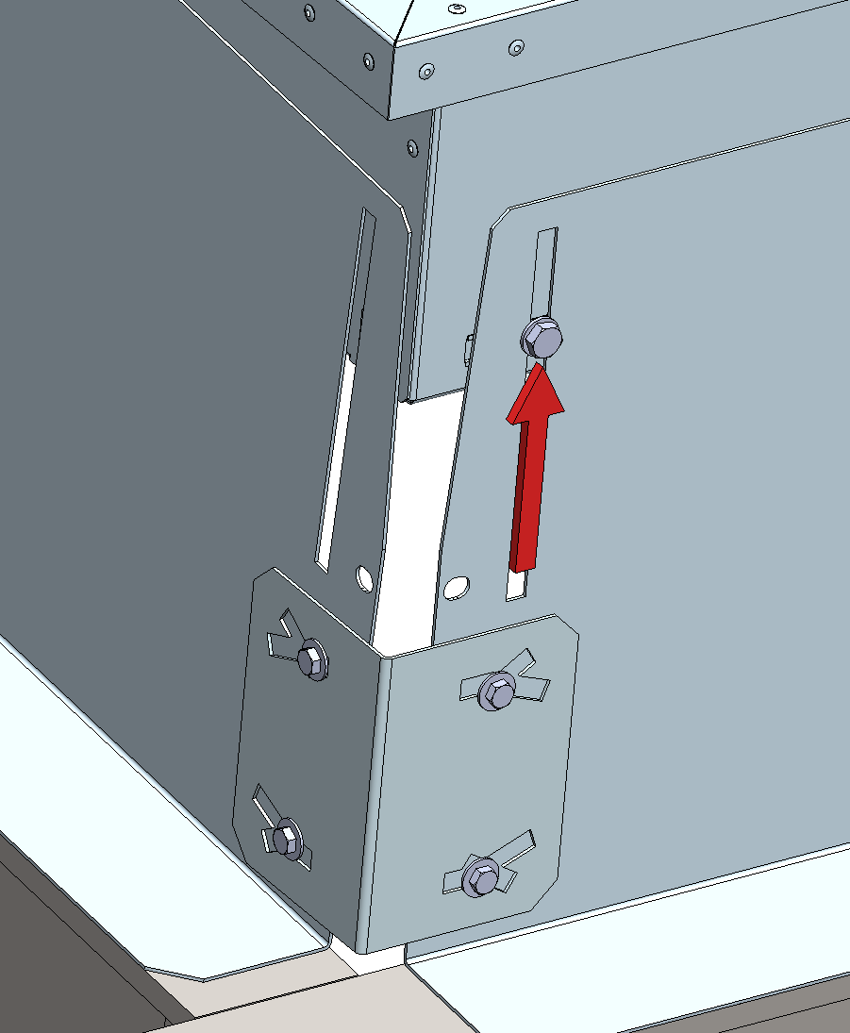
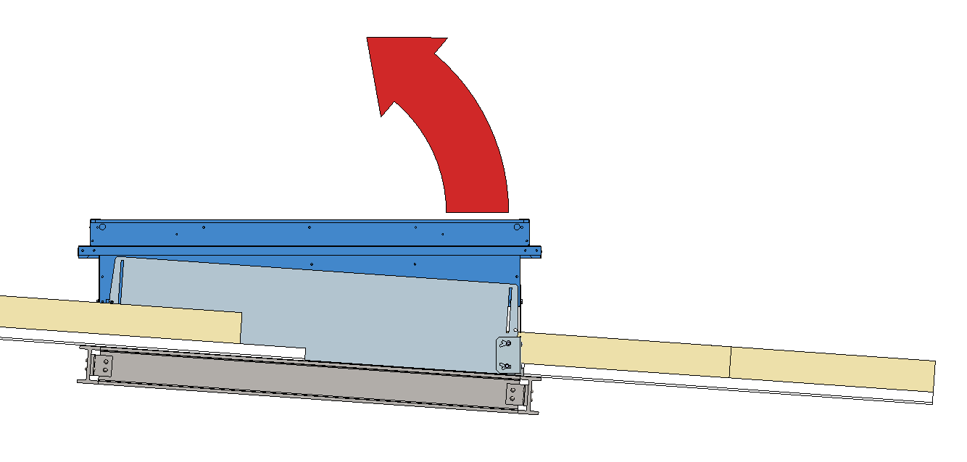
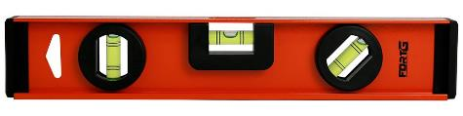
e-Baltic
INSTALAÇÃO DA BASE DE ASSENTAMENTO
Alinhe a base de assentamento na horizontal para corrigir o ângulo da cobertura.
Certifique-se de que utiliza um nível para esta operação.
Esta operação poderá requerer diversos ajustes, aperto e desaperto de parafusos até que seja alcançada a posição horizontal.

Slide 19
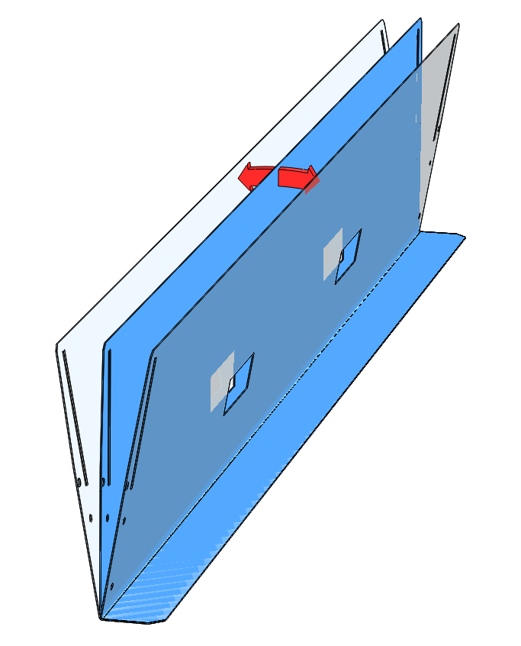
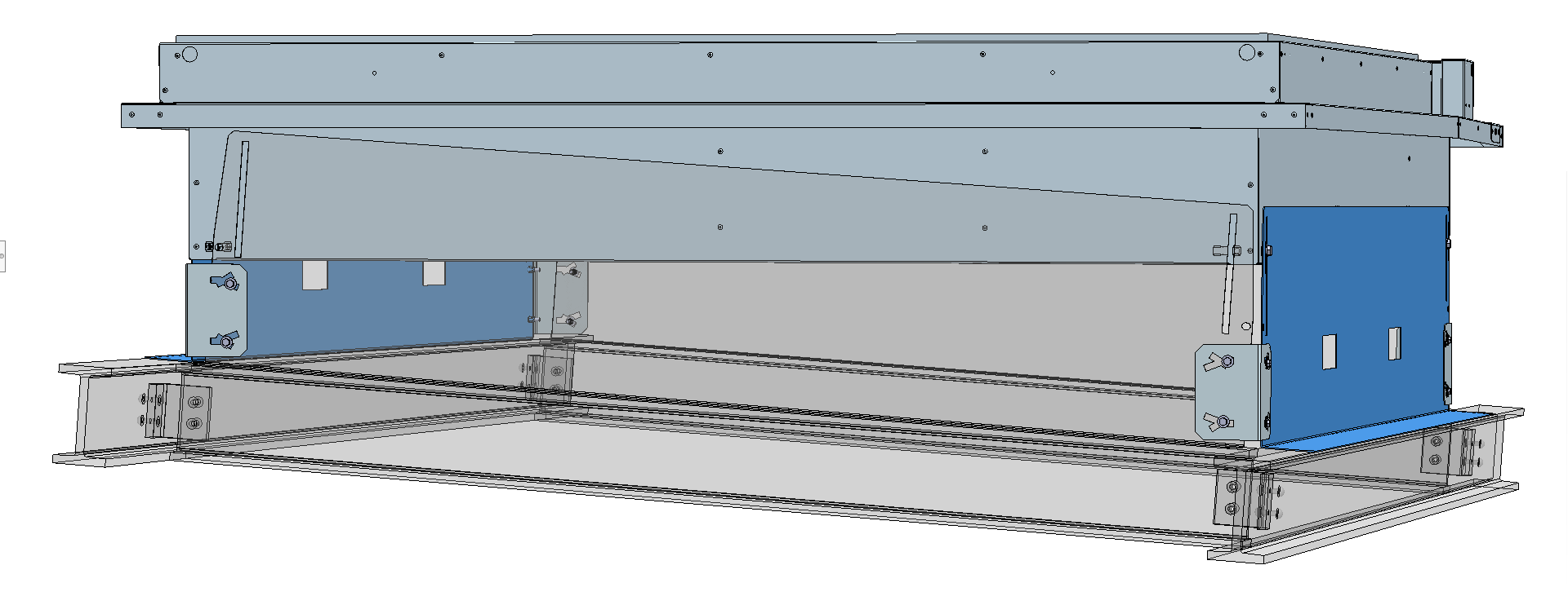
e-Baltic
INSTALAÇÃO DA BASE DE ASSENTAMENTO
Durante o alinhamento da base de assentamento, as abas dobram-se para se ajustarem ao ângulo da cobertura.

Slide 20
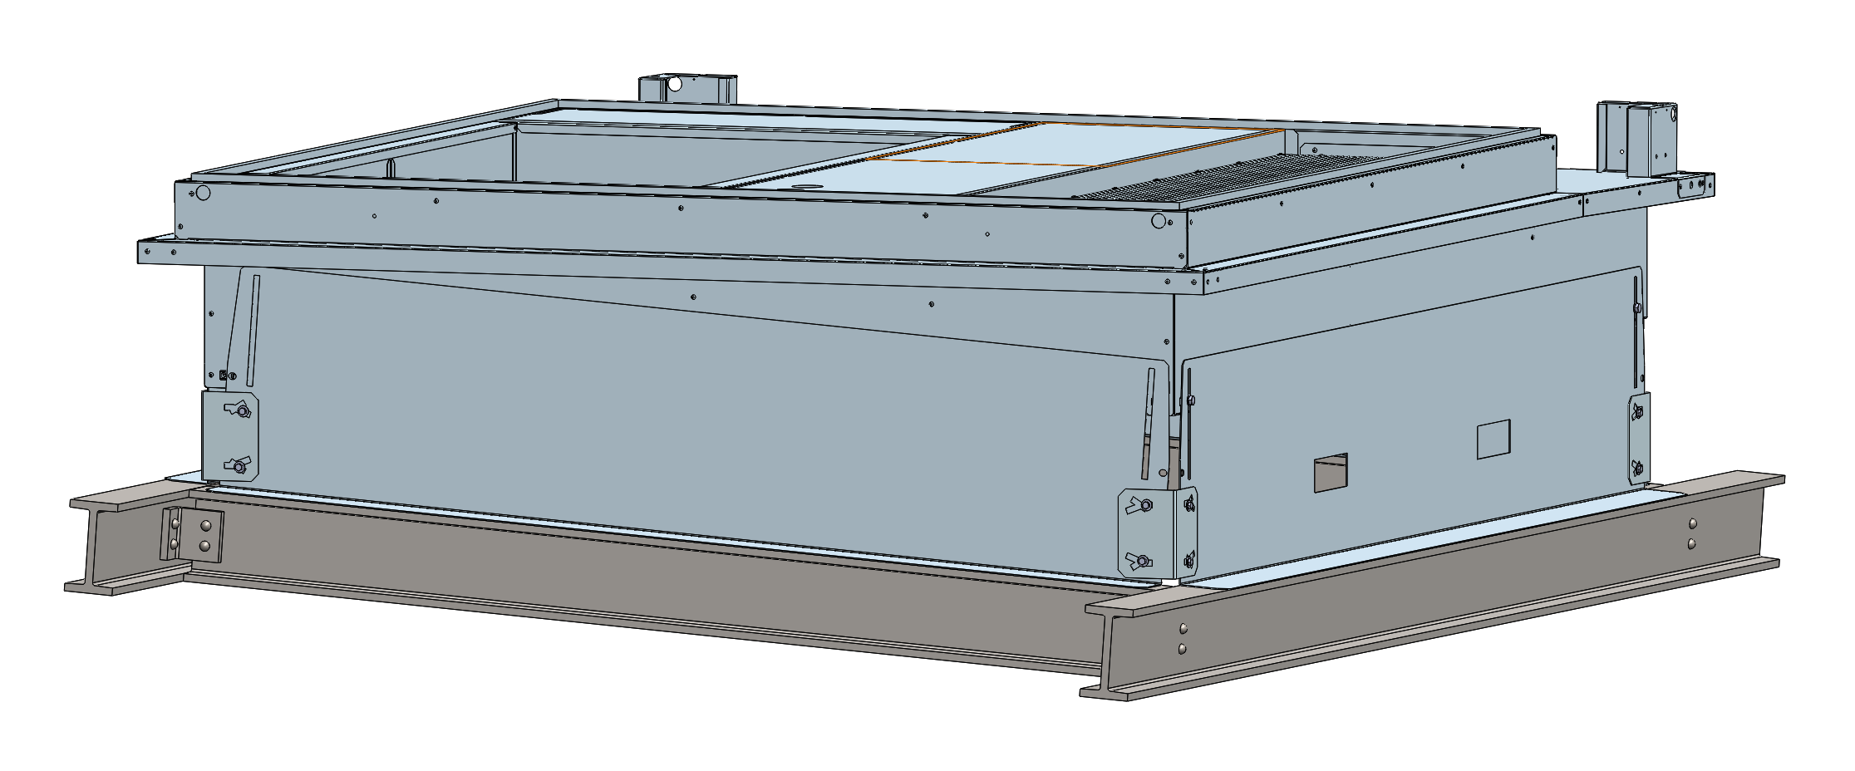
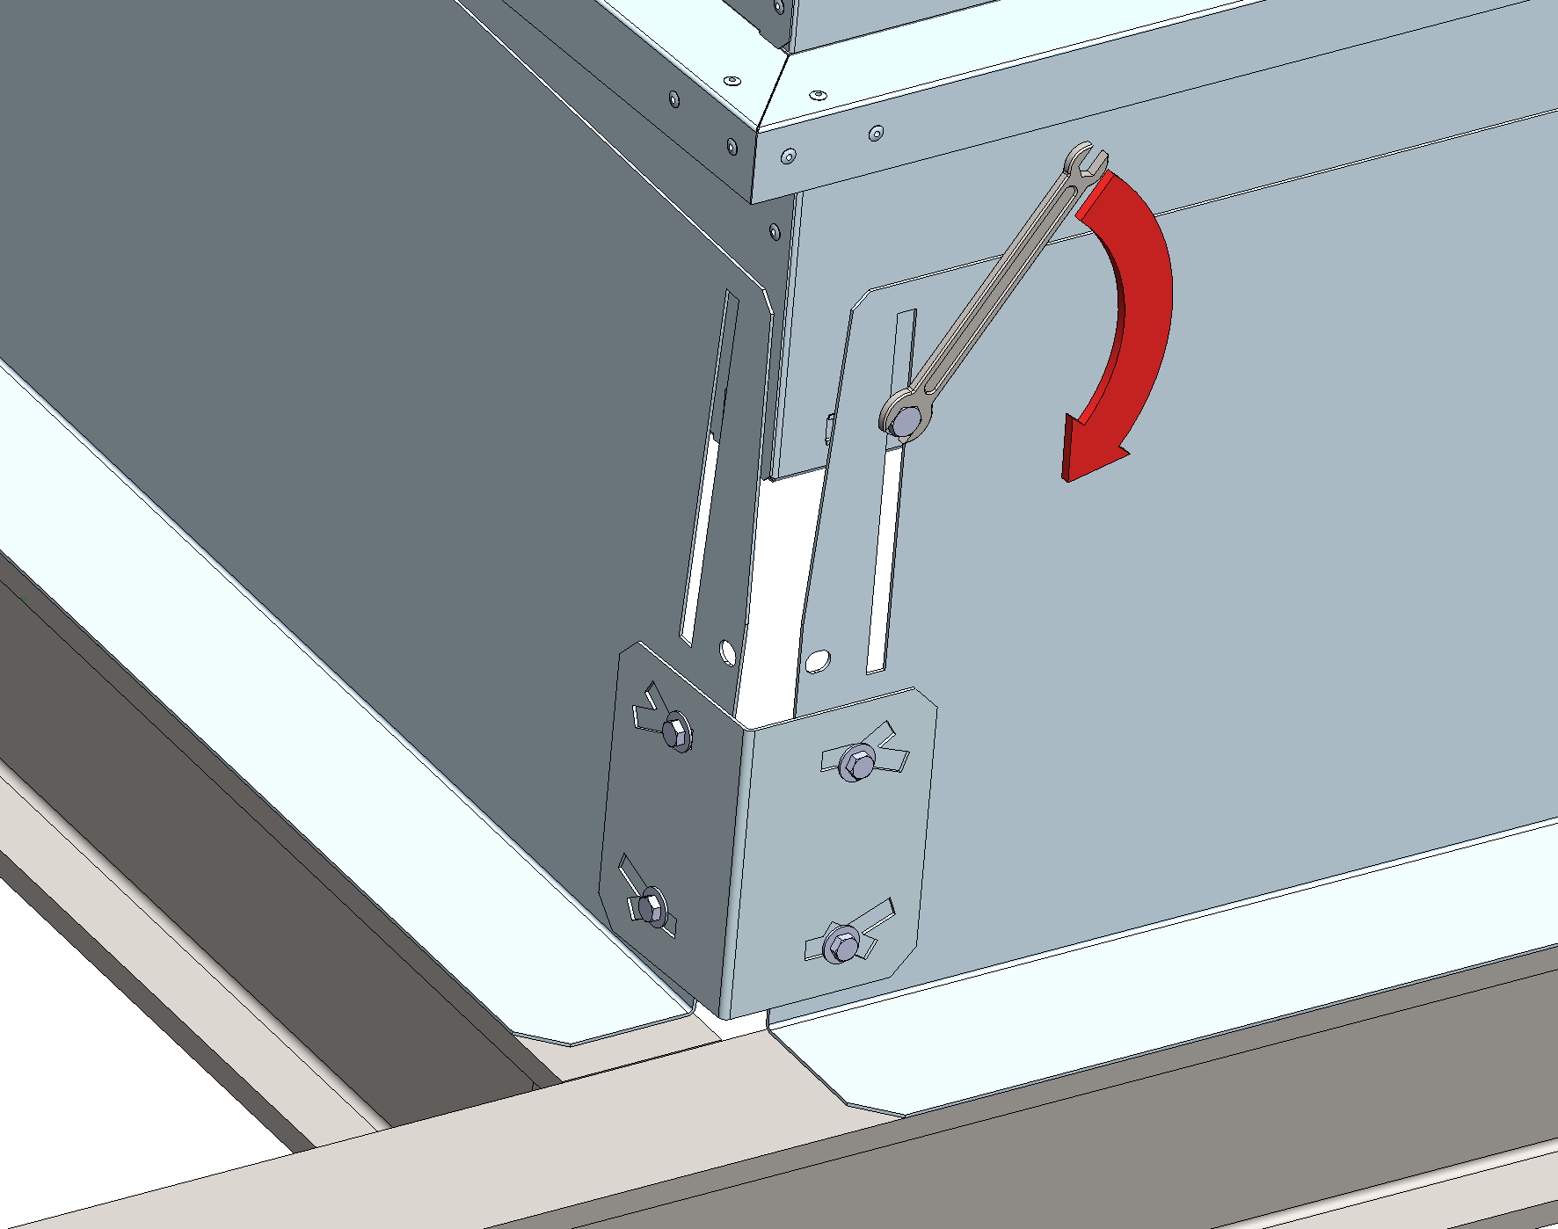
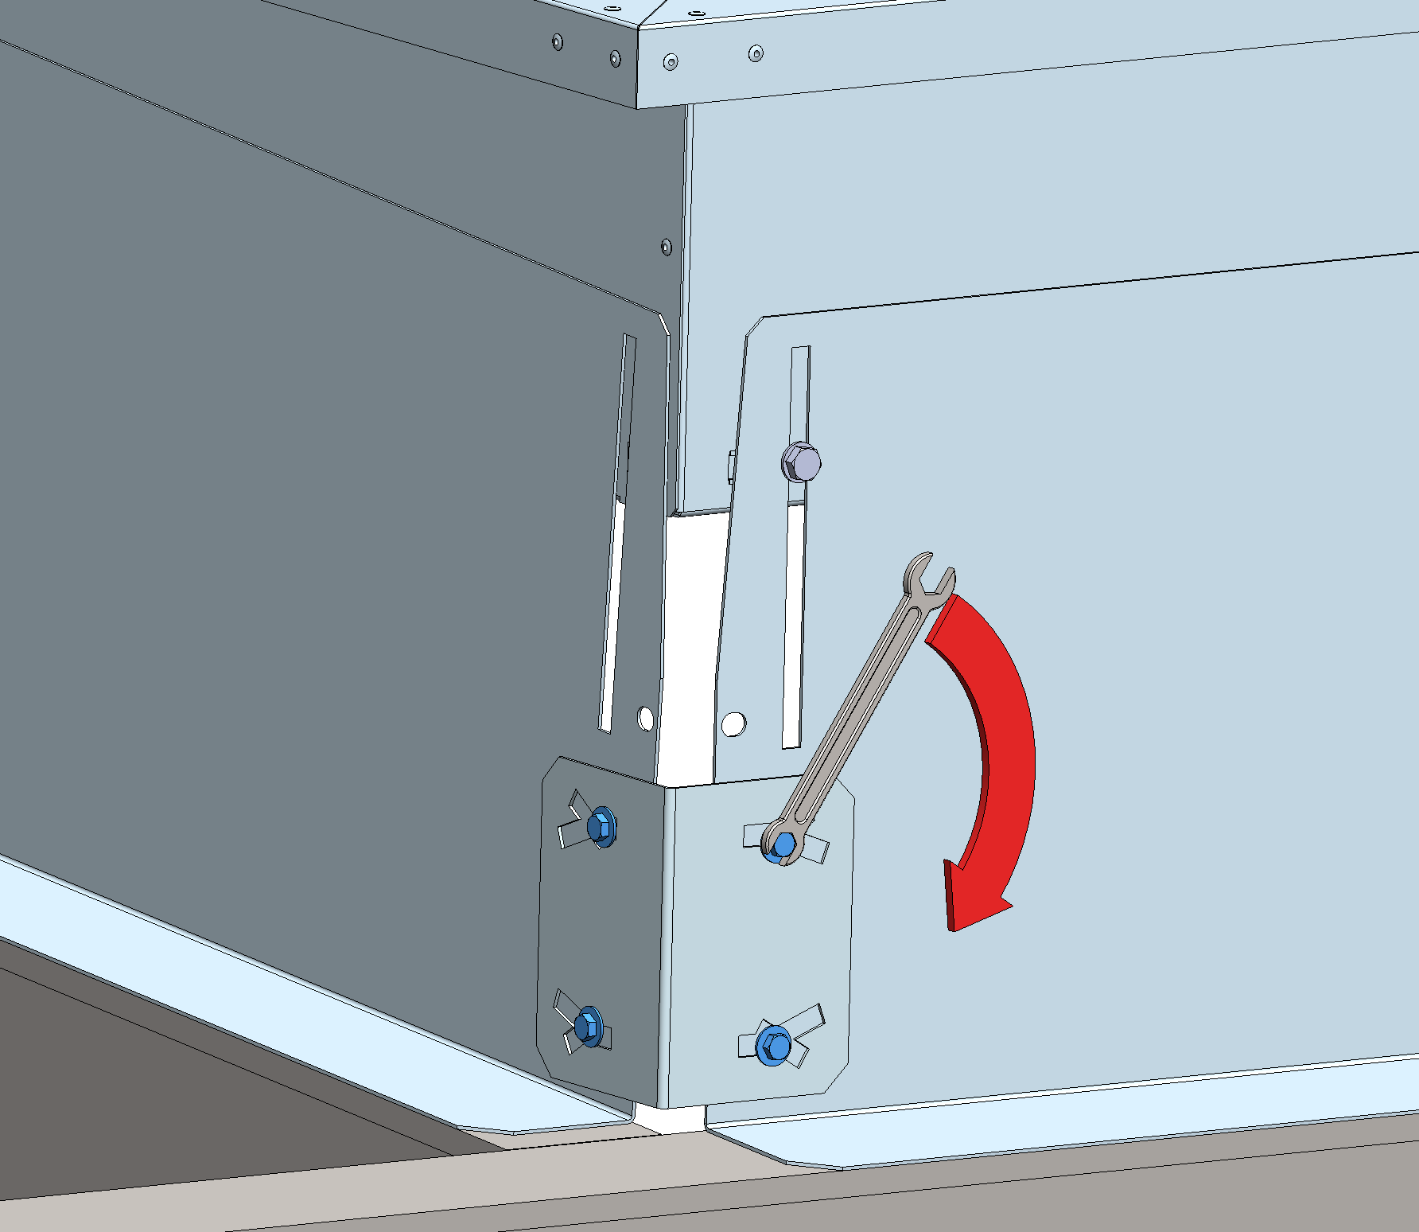
e-Baltic
INSTALAÇÃO DA BASE DE ASSENTAMENTO
Assim que a base de assentamento esteja perfeitamente nivelada, fixe os ângulos de ajuste apertando todos os parafusos nas uniões e abas de proteção.

Slide 21
e-Baltic
INSTALAÇÃO DA BASE DE ASSENTAMENTO
Quando a estrutura está posicionada corretamente, fixe toda a unidade com:
uma costura de solda intercalada (20 a 30 mm por cada 200 mm)
200 mm máx.
20 to 30mm

Slide 22
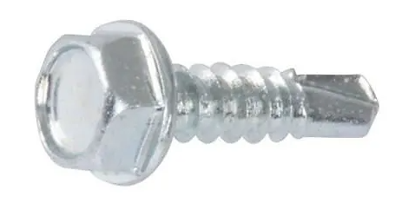
e-Baltic
INSTALAÇÃO DA BASE DE ASSENTAMENTO
Quando a estrutura está posicionada corretamente, fixe toda a unidade com:
uma costura de solda intercalada (20 a 30 mm por cada 200 mm)
Parafusos M6 autorroscantes nos orifícios exteriores pré-perfurados.

Slide 23
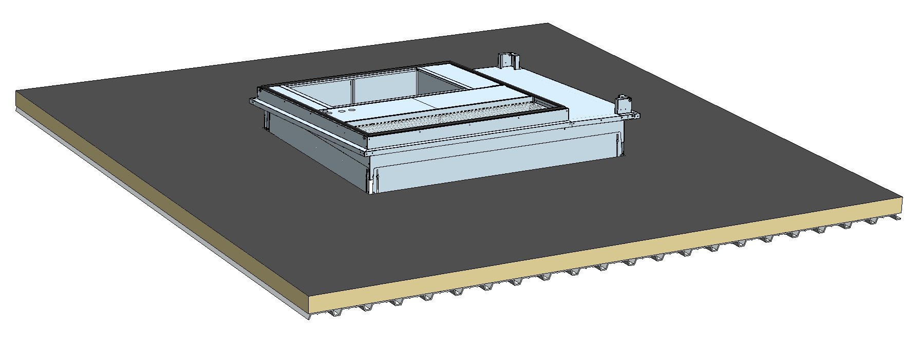
e-Baltic
INSTALAÇÃO DA BASE DE ASSENTAMENTO
Volte a montar o isolamento da cobertura.

Slide 24
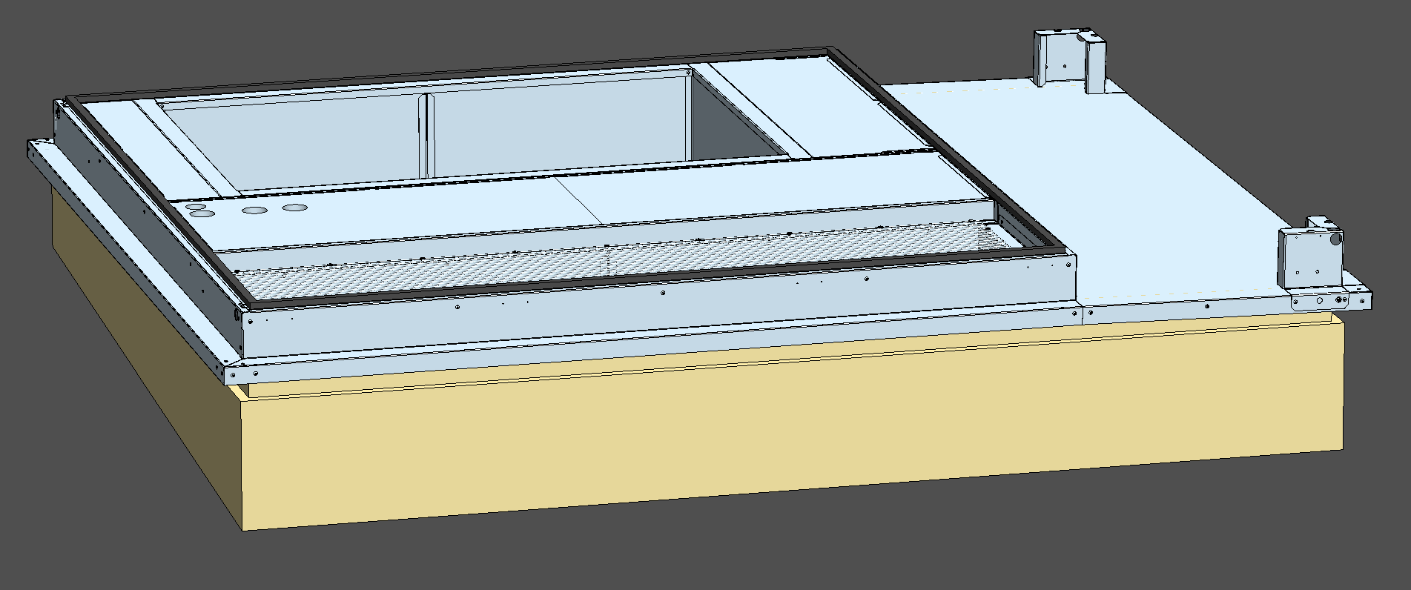
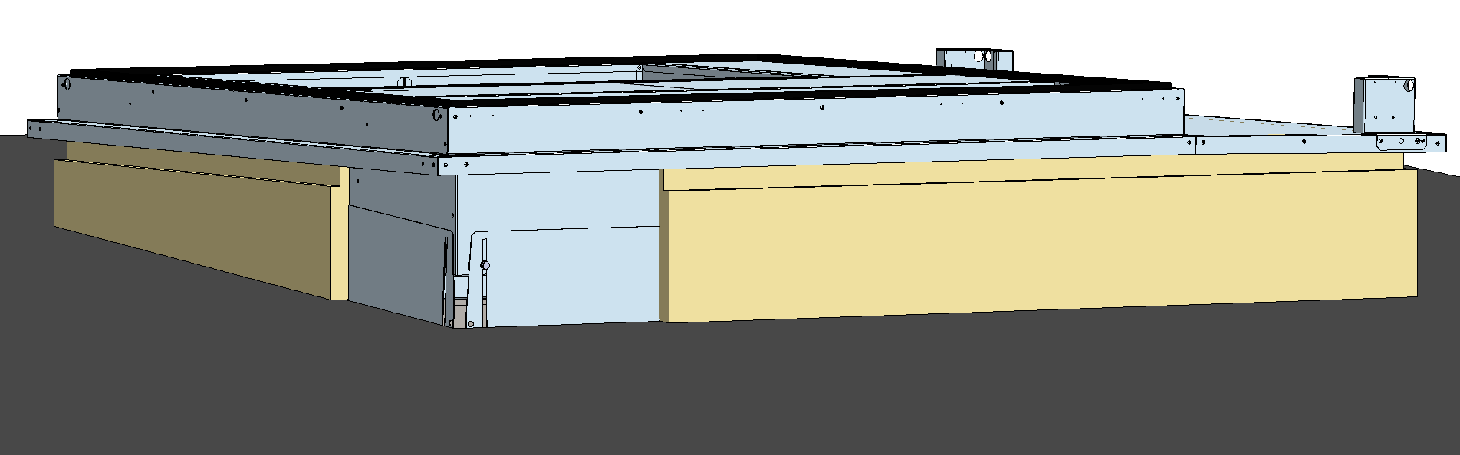
e-Baltic
INSTALAÇÃO DA BASE DE ASSENTAMENTO
Instale o isolamento sobre os painéis laterais da base de assentamento.

Slide 25
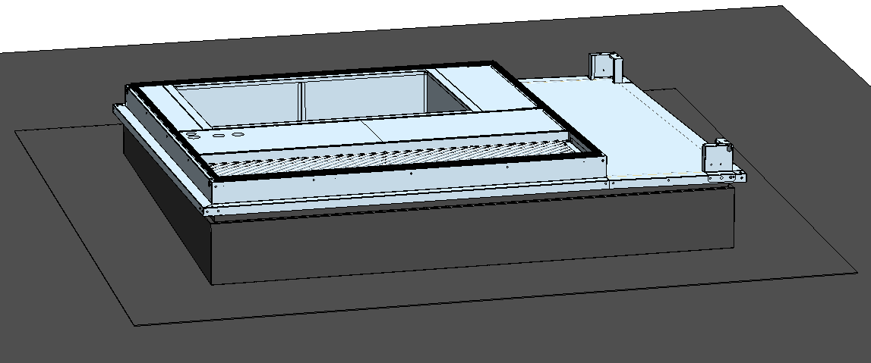
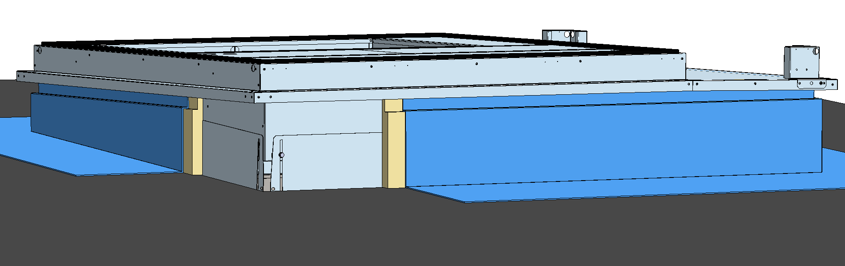
e-Baltic
INSTALAÇÃO DA BASE DE ASSENTAMENTO
Isole a base de assentamento tapando completamente as abas e uniões com vedante.

Slide 26
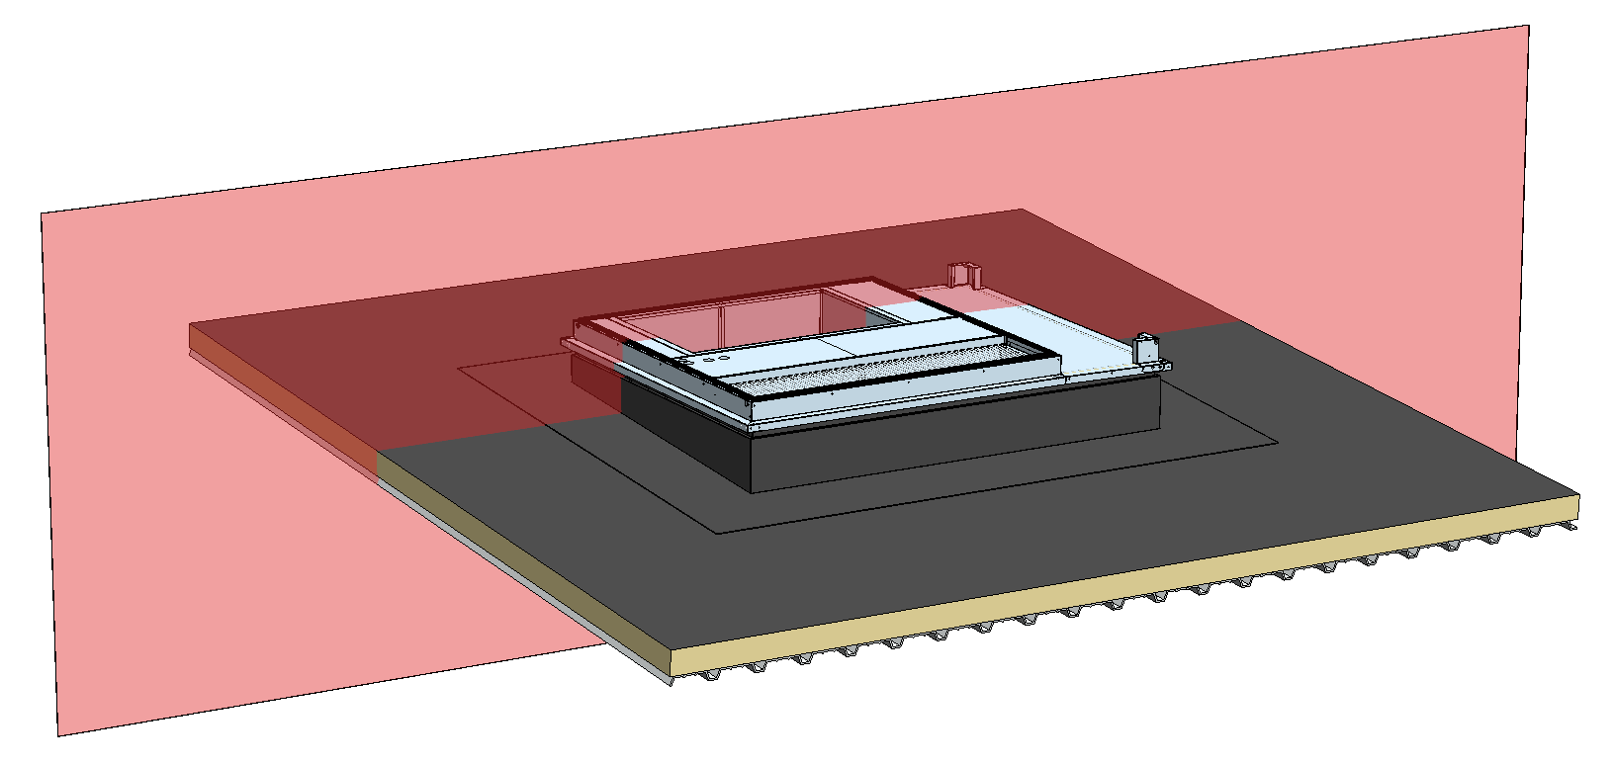
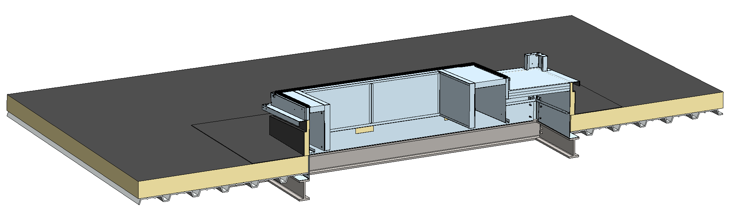
e-Baltic
INSTALAÇÃO DA BASE DE ASSENTAMENTO

Slide 27
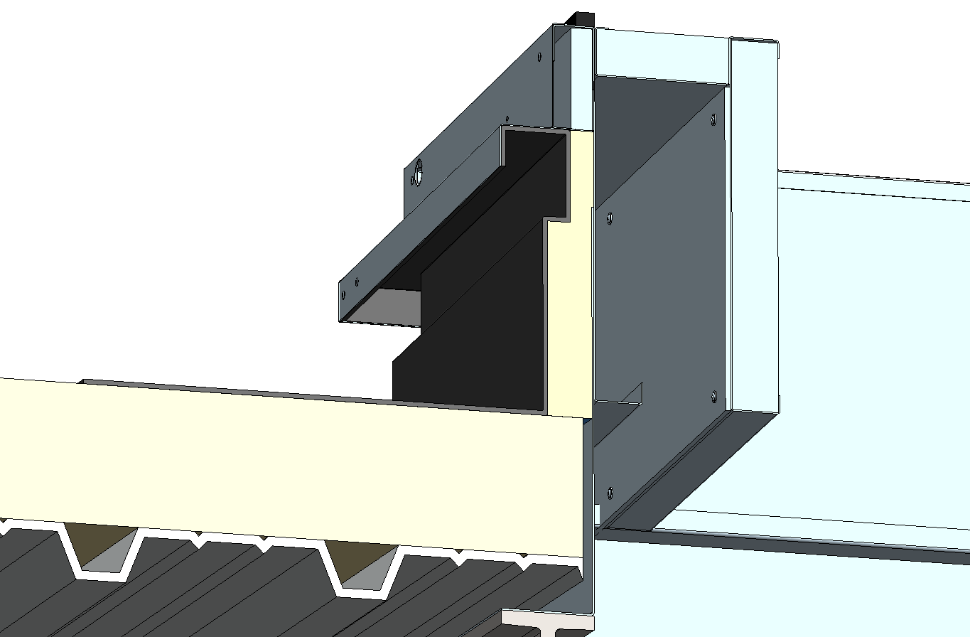
e-Baltic
INSTALAÇÃO DA BASE DE ASSENTAMENTO
BASE DE ASSENTAMENTO
ISOLAMENTO DA BASE DE ASSENTAMENTO
LATERAIS
ISOLAMENTO DO TELHADO
VEDANTE / ANTEPARA DE INCÊNDIO
ABAS DE PROTEÇÃO
ESTRUTURA DO EDIFÍCIO

Slide 28
e-Baltic
INSTALAÇÃO DA BASE DE ASSENTAMENTO
BASE DE ASSENTAMENTO
ISOLAMENTO DA BASE DE ASSENTAMENTO
CERTIFIQUE-SE DE QUE O ISOLAMENTO É INSTALADO SOBRE OS PAINEIS LATERAIS DA BASE DE ASSENTAMENTO.PARA EVITAR QUE SE FORME CONDENSAÇÃO.
ISOLAMENTO DA BASE DE ASSENTAMENTO
LATERAIS
ISOLAMENTO DO TELHADO
VEDANTE / ANTEPARA DE INCÊNDIO
ABAS DE PROTEÇÃO
ESTRUTURA DO EDIFÍCIO

Slide 29
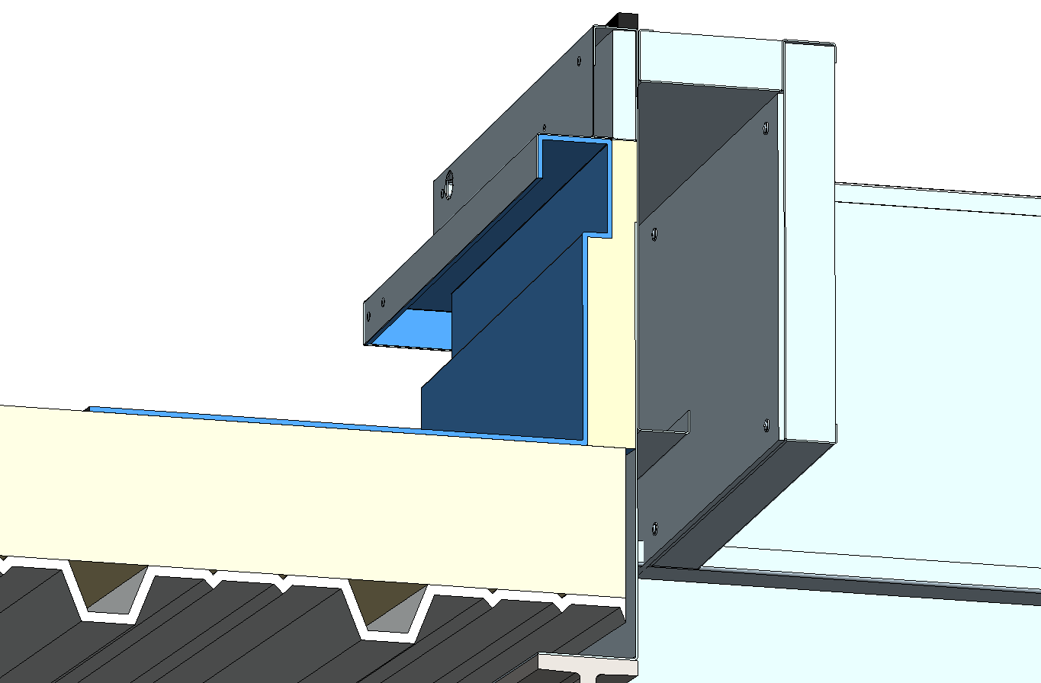
e-Baltic
INSTALAÇÃO DA BASE DE ASSENTAMENTO
BASE DE ASSENTAMENTO
ISOLAMENTO DA BASE DE ASSENTAMENTO
LATERAIS
ISOLAMENTO DO TELHADO
VEDANTE / ANTEPARA DE INCÊNDIO
CERTIFIQUE-SE DE QUE TODO O ISOLAMENTO DA BASE DE ASSENTAMENTO FICA COBERTA PELO VEDANTE.
VEDANTE / ANTEPARA DE INCÊNDIO
ABAS DE PROTEÇÃO
ESTRUTURA DO EDIFÍCIO

Slide 30
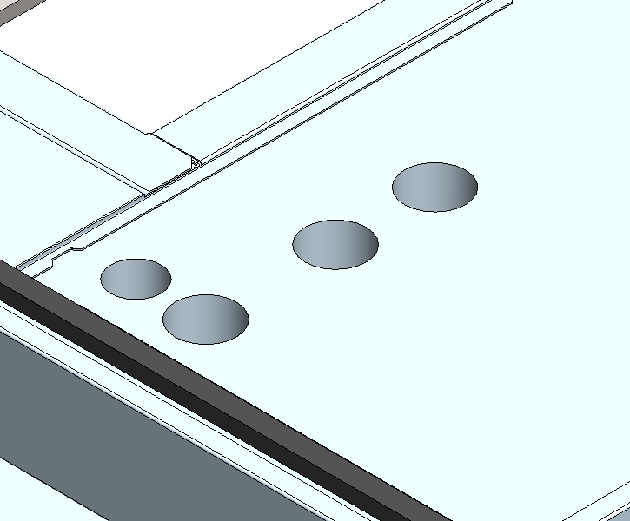
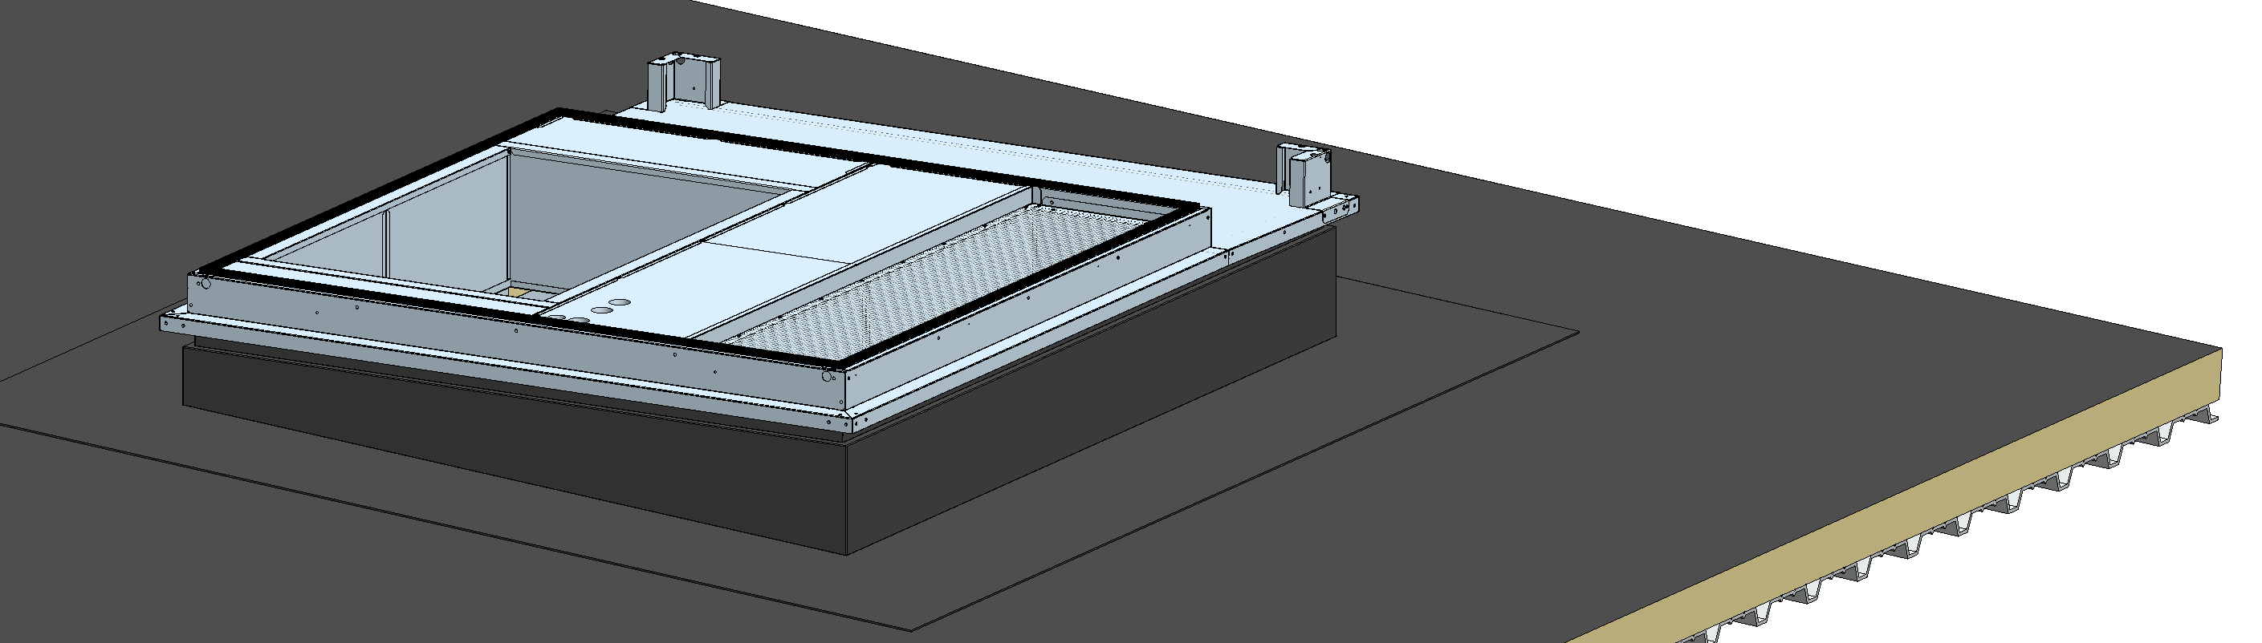
e-Baltic
INSTALAÇÃO DA BASE DE ASSENTAMENTO
Preparação das ligações elétricas da unidade
ORIFÍCIO PARA CABO DE COMUNICAÇÃO
ORIFÍCIOS PARA CABOS DE DISPOSITIVOS DE AQUECIMENTO ADICIONAIS
ORIFÍCIO PARA CABO DE ALIMENTAÇÃO

Slide 31
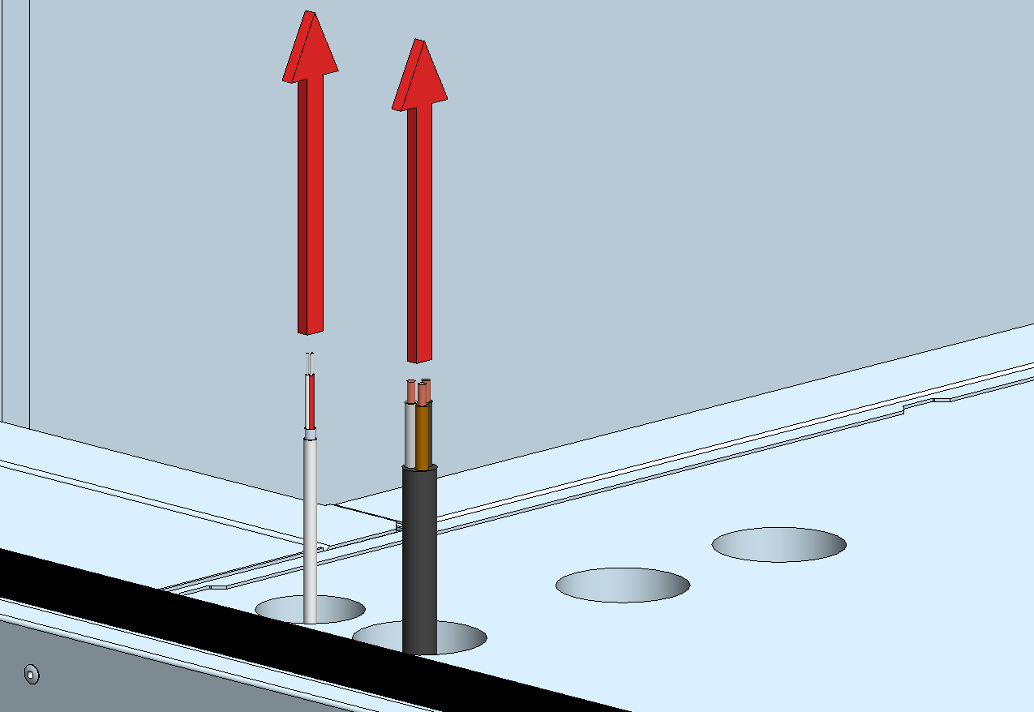
e-Baltic
INSTALAÇÃO DA BASE DE ASSENTAMENTO
A cablagem (de alimentação e comunicação) deverão ser puxados através da base de assentamento para ligação no quadro elétrico da Rooftop.

Slide 32
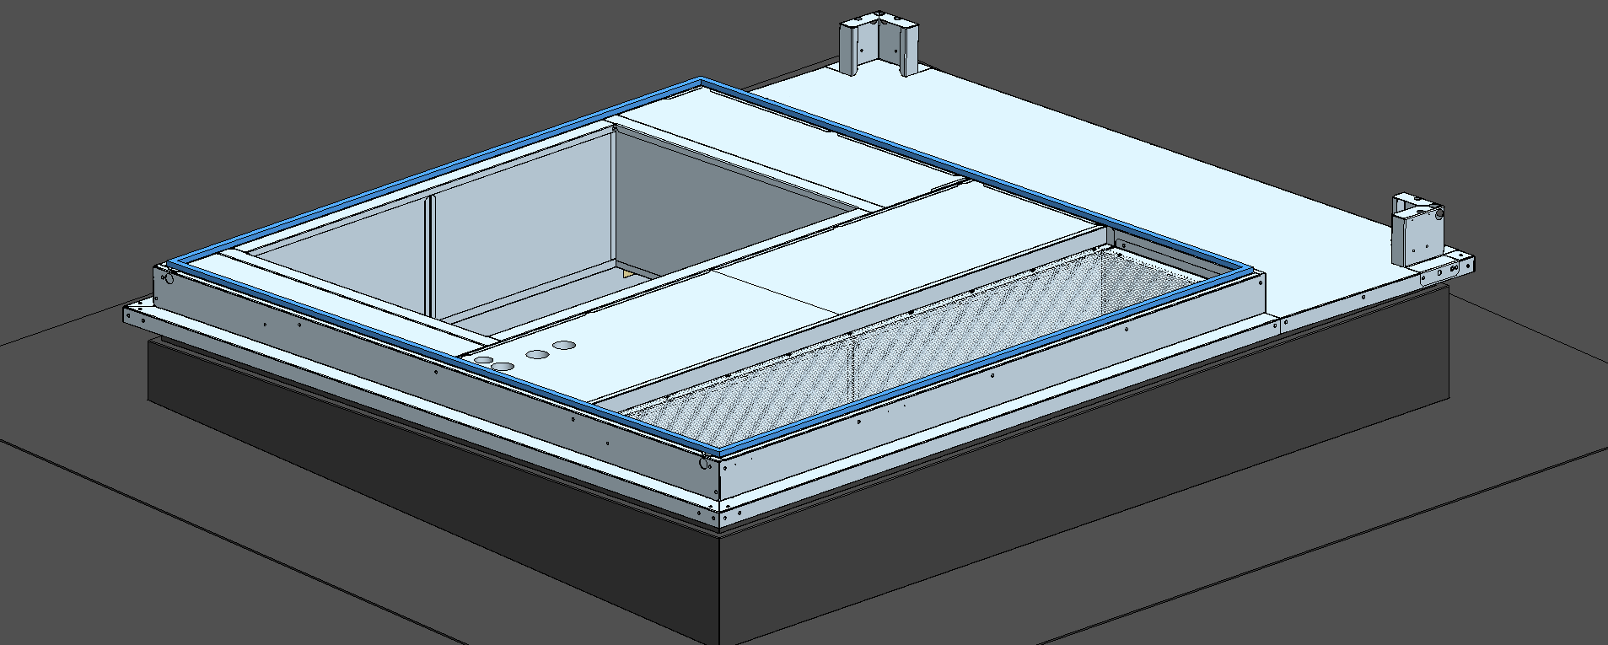
e-Baltic
INSTALAÇÃO DA BASE DE ASSENTAMENTO
Certifique-se de que a borracha de ligação não sofreu danos durante o transporte.
Se necessário, esta borracha montada de fábrica terá de ser substituída ou reparada antes de instalação da Rooftop.

Slide 33
e-Baltic
Instalação da unidade Rooftop

Slide 34
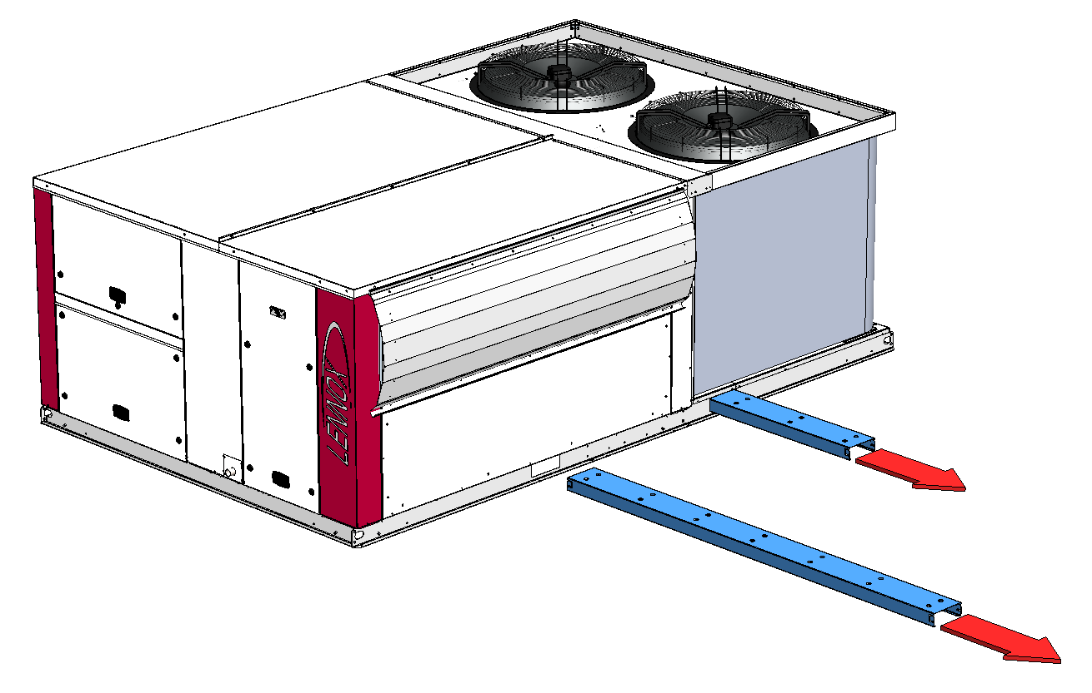
e-Baltic
INSTALAÇÃO DA UNIDADE Rooftop
RETIRAR A PROTEÇÃO DO EMPILHADOR SITUADA SOB A MÁQUINA
Antes da instalação, retire as camisas de proteção do empilhador que se encontram sob a unidade.
Ao remover as calhas para os garfos do empilhador, deve haver cuidado para não magoar pessoas que se encontrem na vizinhança.
Para retirar da unidade as calhas do empilhador, a unidade deverá ser colocada numa área segura.
AVISO: NUNCA UTILIZE UM EMPILHADOR PARA TRANSPORTAR A UNIDADE SEM ESTAS CAMISAS DE PROTEÇÃO COLOCADAS.

Slide 35
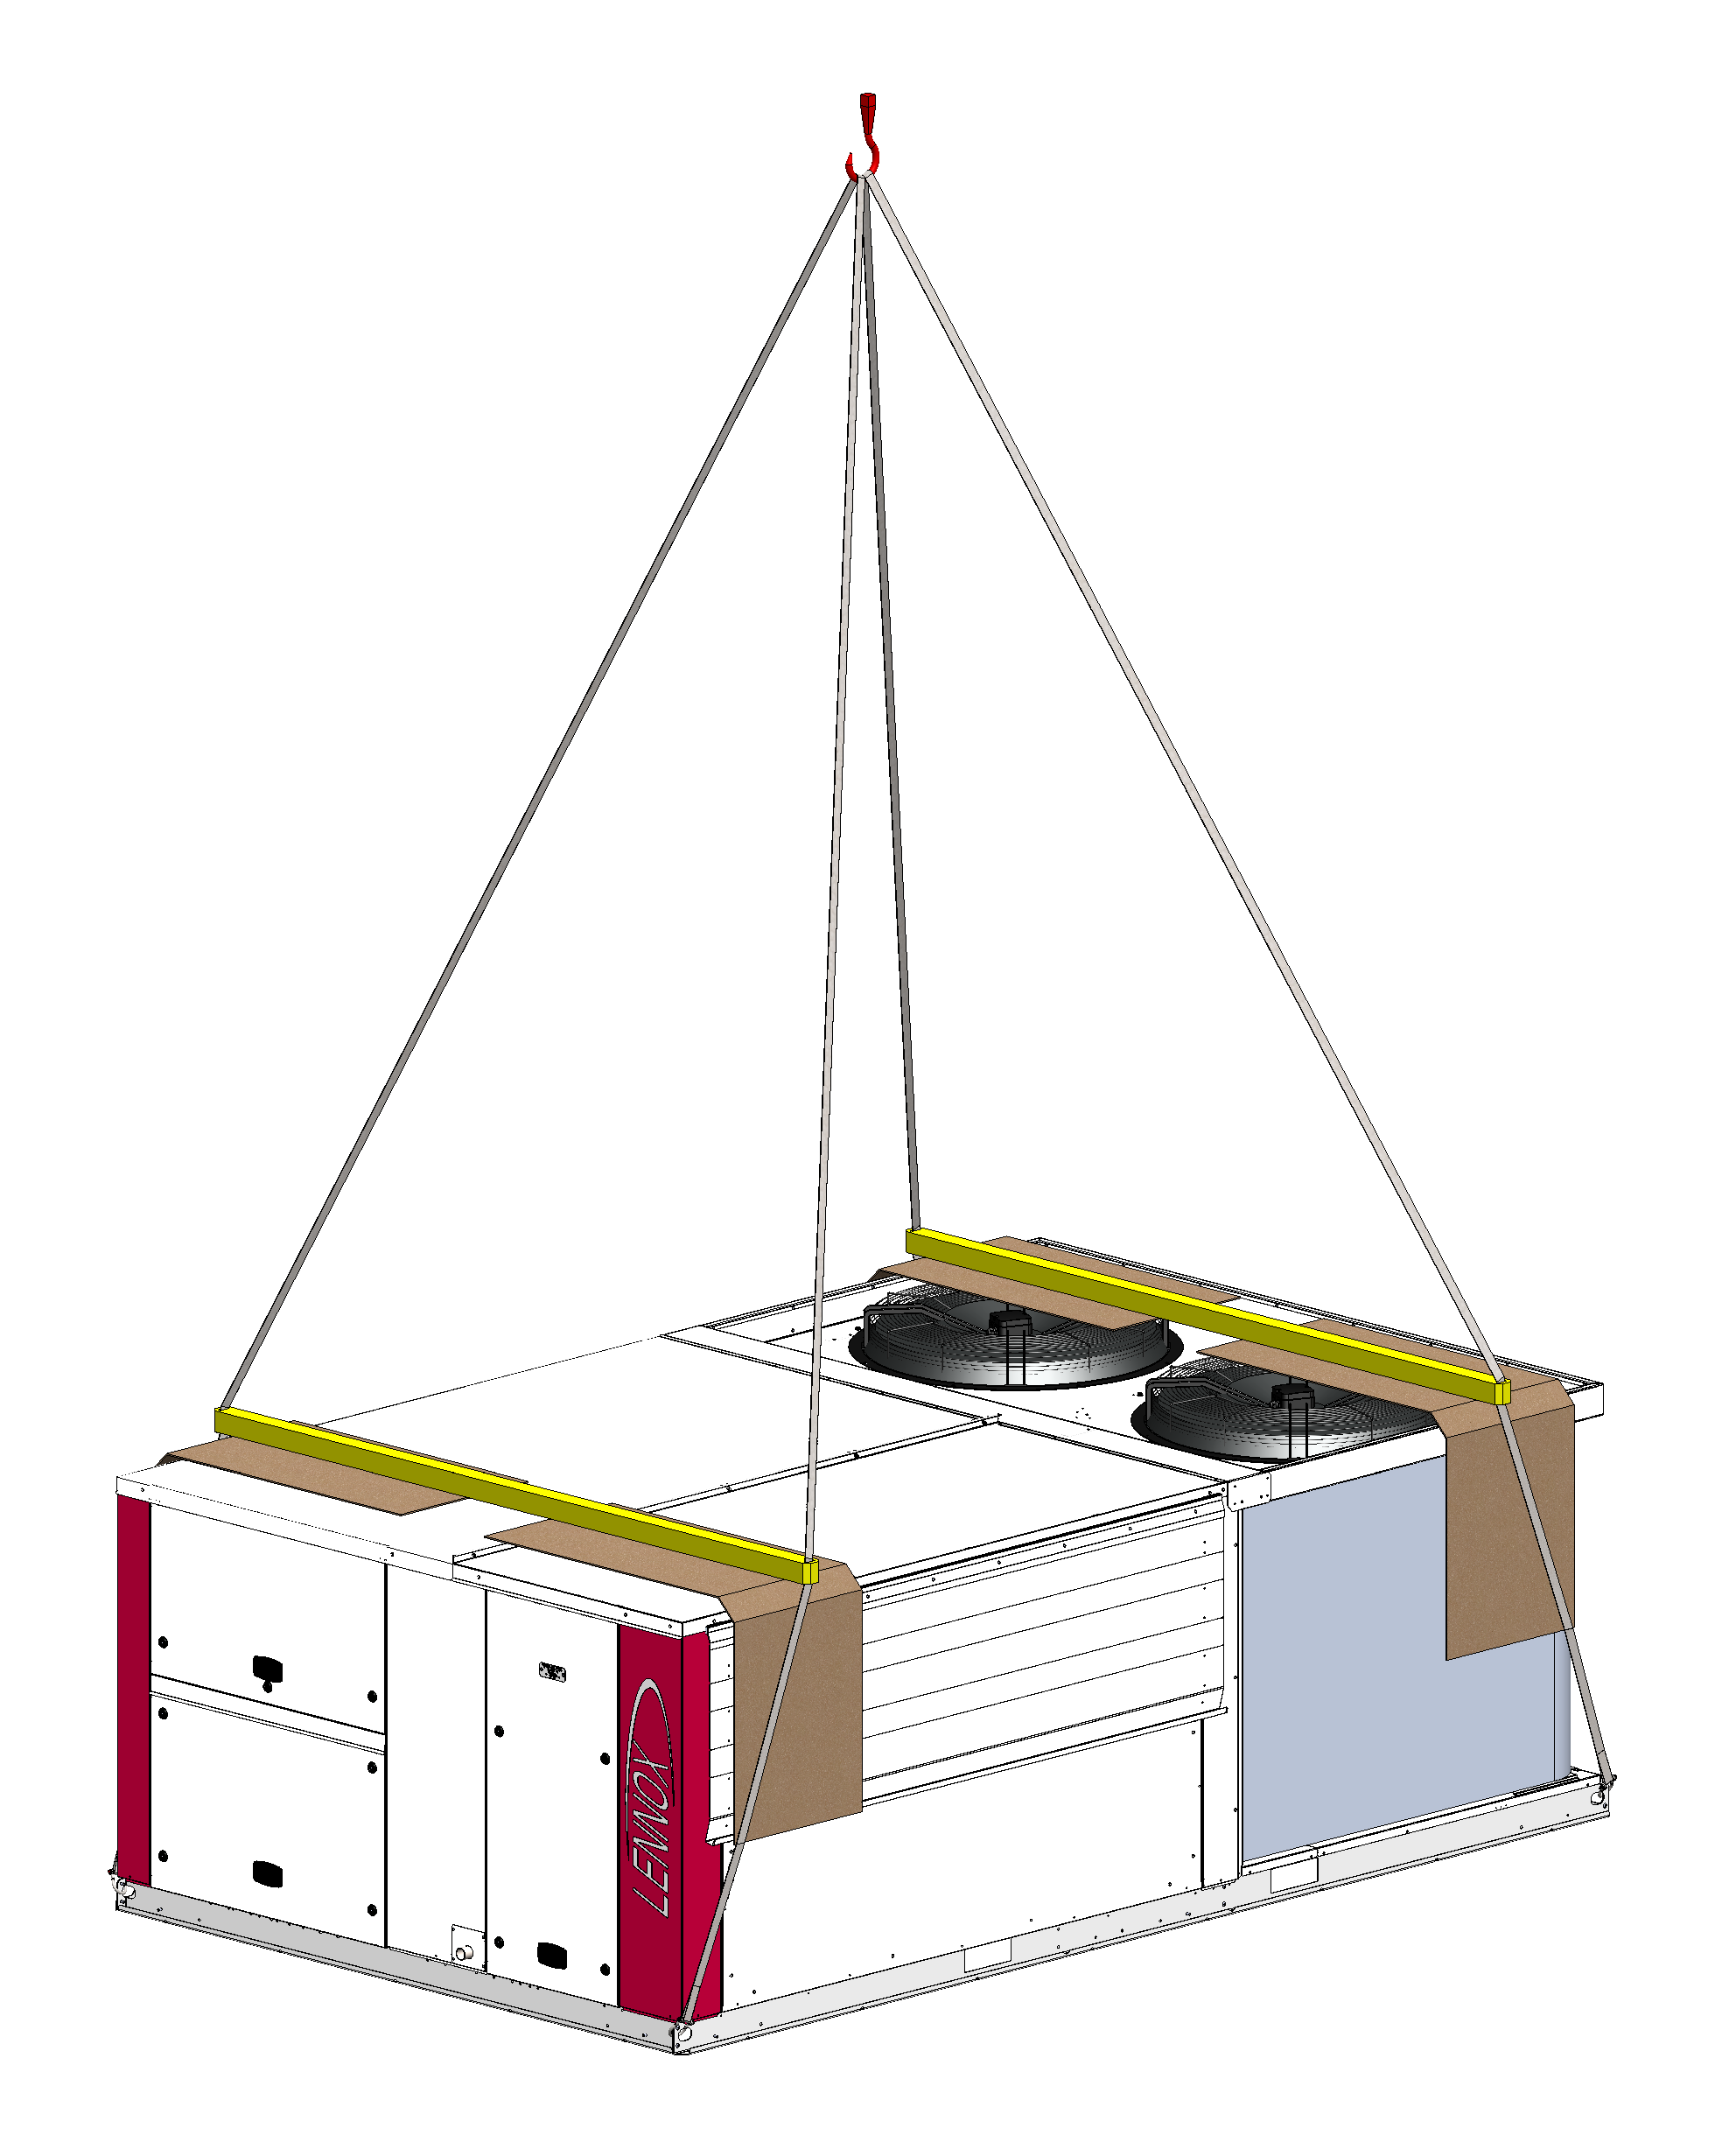
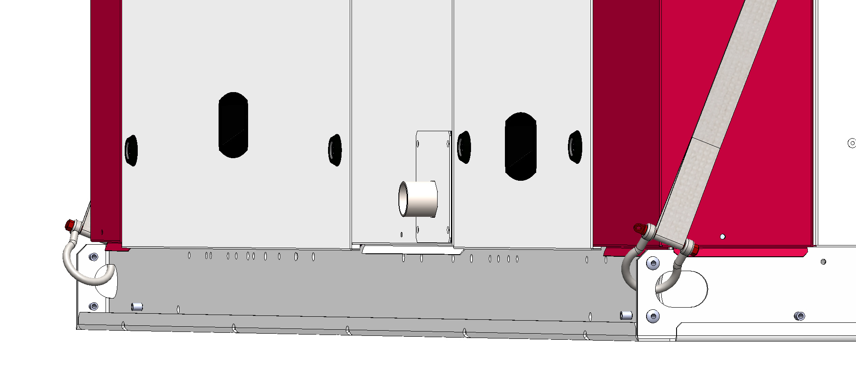
e-Baltic
INSTALAÇÃO DA UNIDADE Rooftop
Preparação da elevação
Coloque grilhões de elevação em cada olhal de elevação localizado em cada canto da unidade (algumas unidades podem ter 6 olhais de elevação).
Diâmetro máximo do eixo do anel = 20 mm

Slide 36
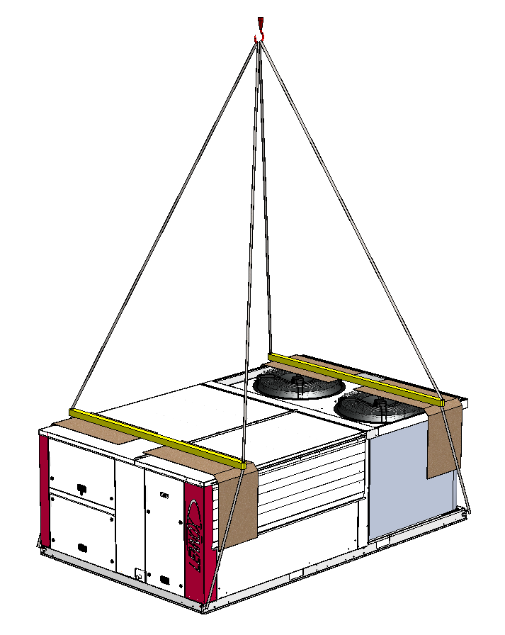
e-Baltic
INSTALAÇÃO DA UNIDADE Rooftop
Preparação da elevação
Utilize estropos de 5 m (mínimo) em cada grilheta.
5 m

Slide 37
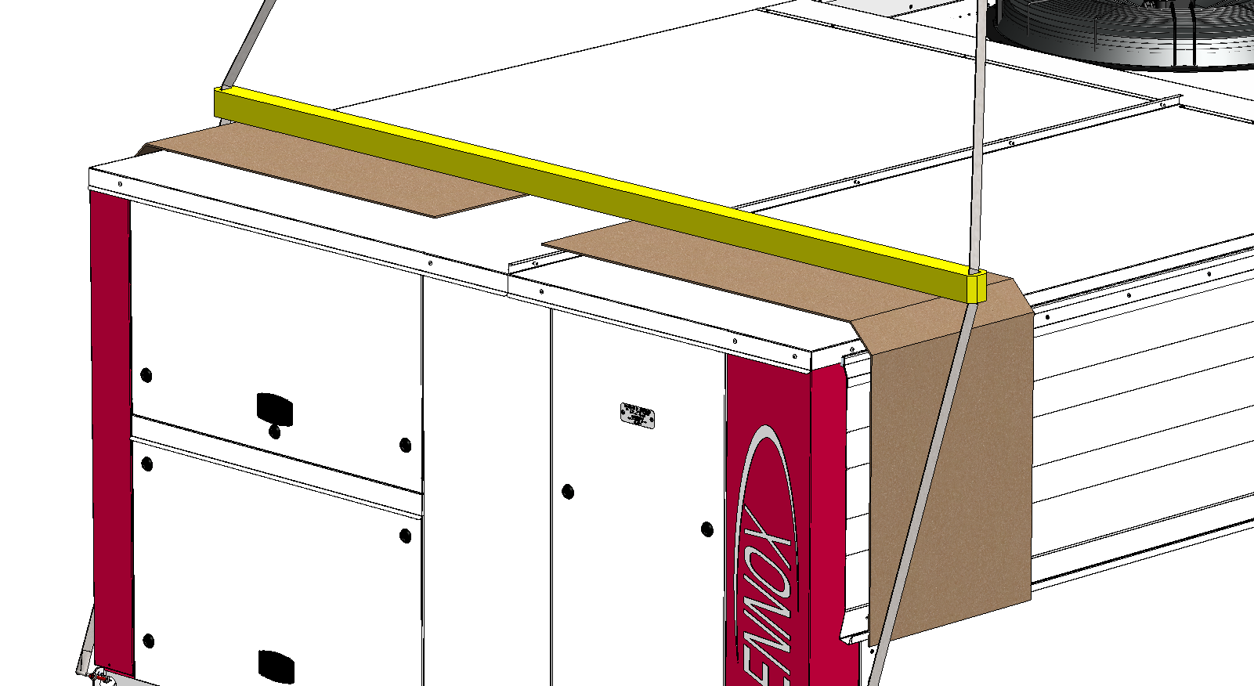
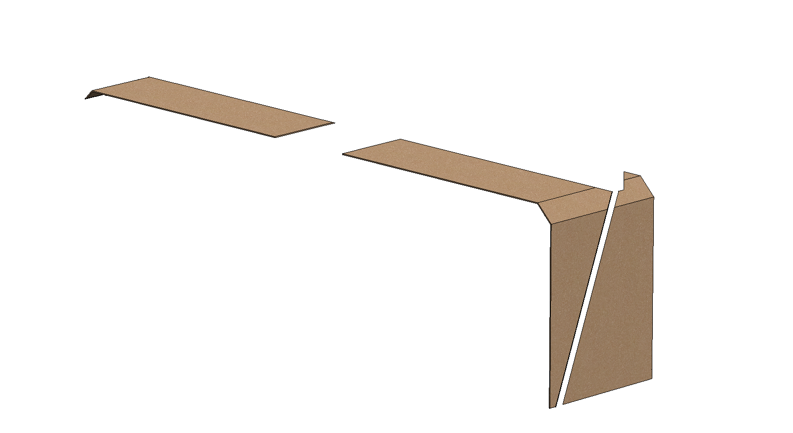
e-Baltic
INSTALAÇÃO DA UNIDADE Rooftop
Preparação da elevação
Utilize estropos de 5 m (mínimo) em cada grilheta.
Coloque um pedaço de cartão em cada estropo para proteger a unidade Rooftop.

Slide 38
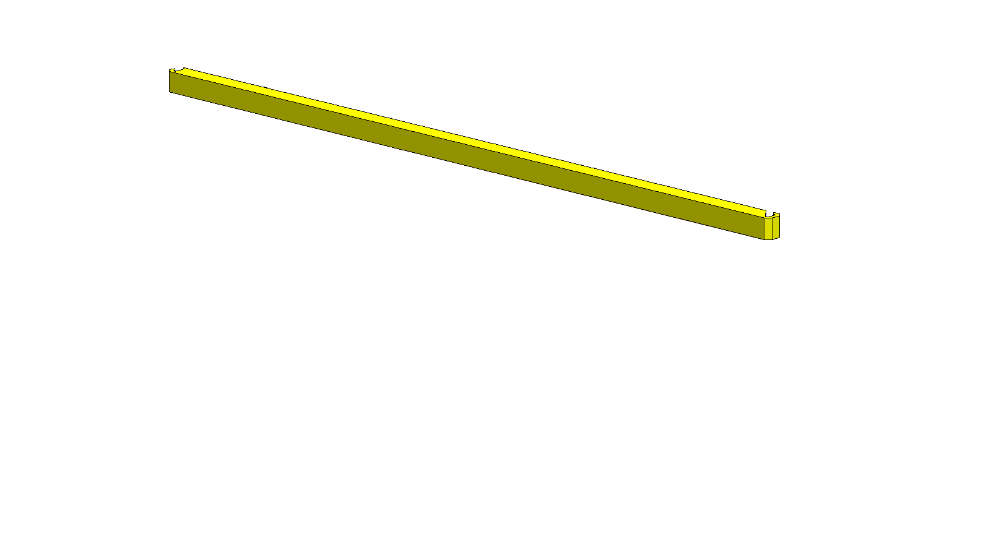
e-Baltic
INSTALAÇÃO DA UNIDADE Rooftop
Preparação da elevação
Utilize estropos de 5 m (mínimo) em cada grilheta.
Coloque um pedaço de cartão em cada estropo para proteger a unidade Rooftop.
A unidade tem de ser elevada recorrendo a barras espaçadoras para evitar que os estropos danifiquem a unidade.
As barras espaçadoras deverão ser de comprimento igual à largura da unidade.

Slide 39
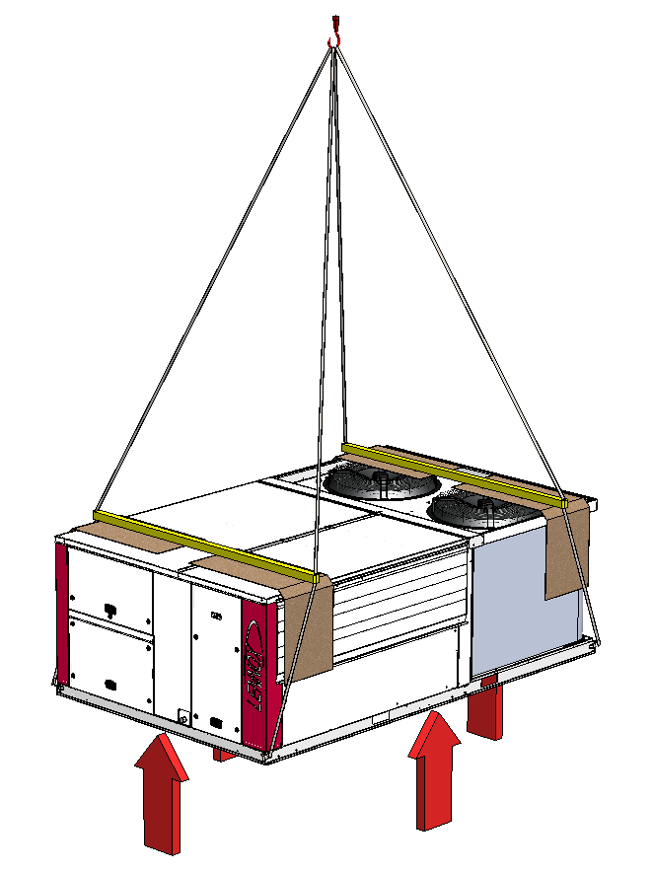

e-Baltic
INSTALAÇÃO DA UNIDADE Rooftop
De forma lenta e progressiva, coloque tensão nos estropos até que a unidade comece a movimentar-se.
Certifique-se de que a unidade se move na horizontal

Slide 40
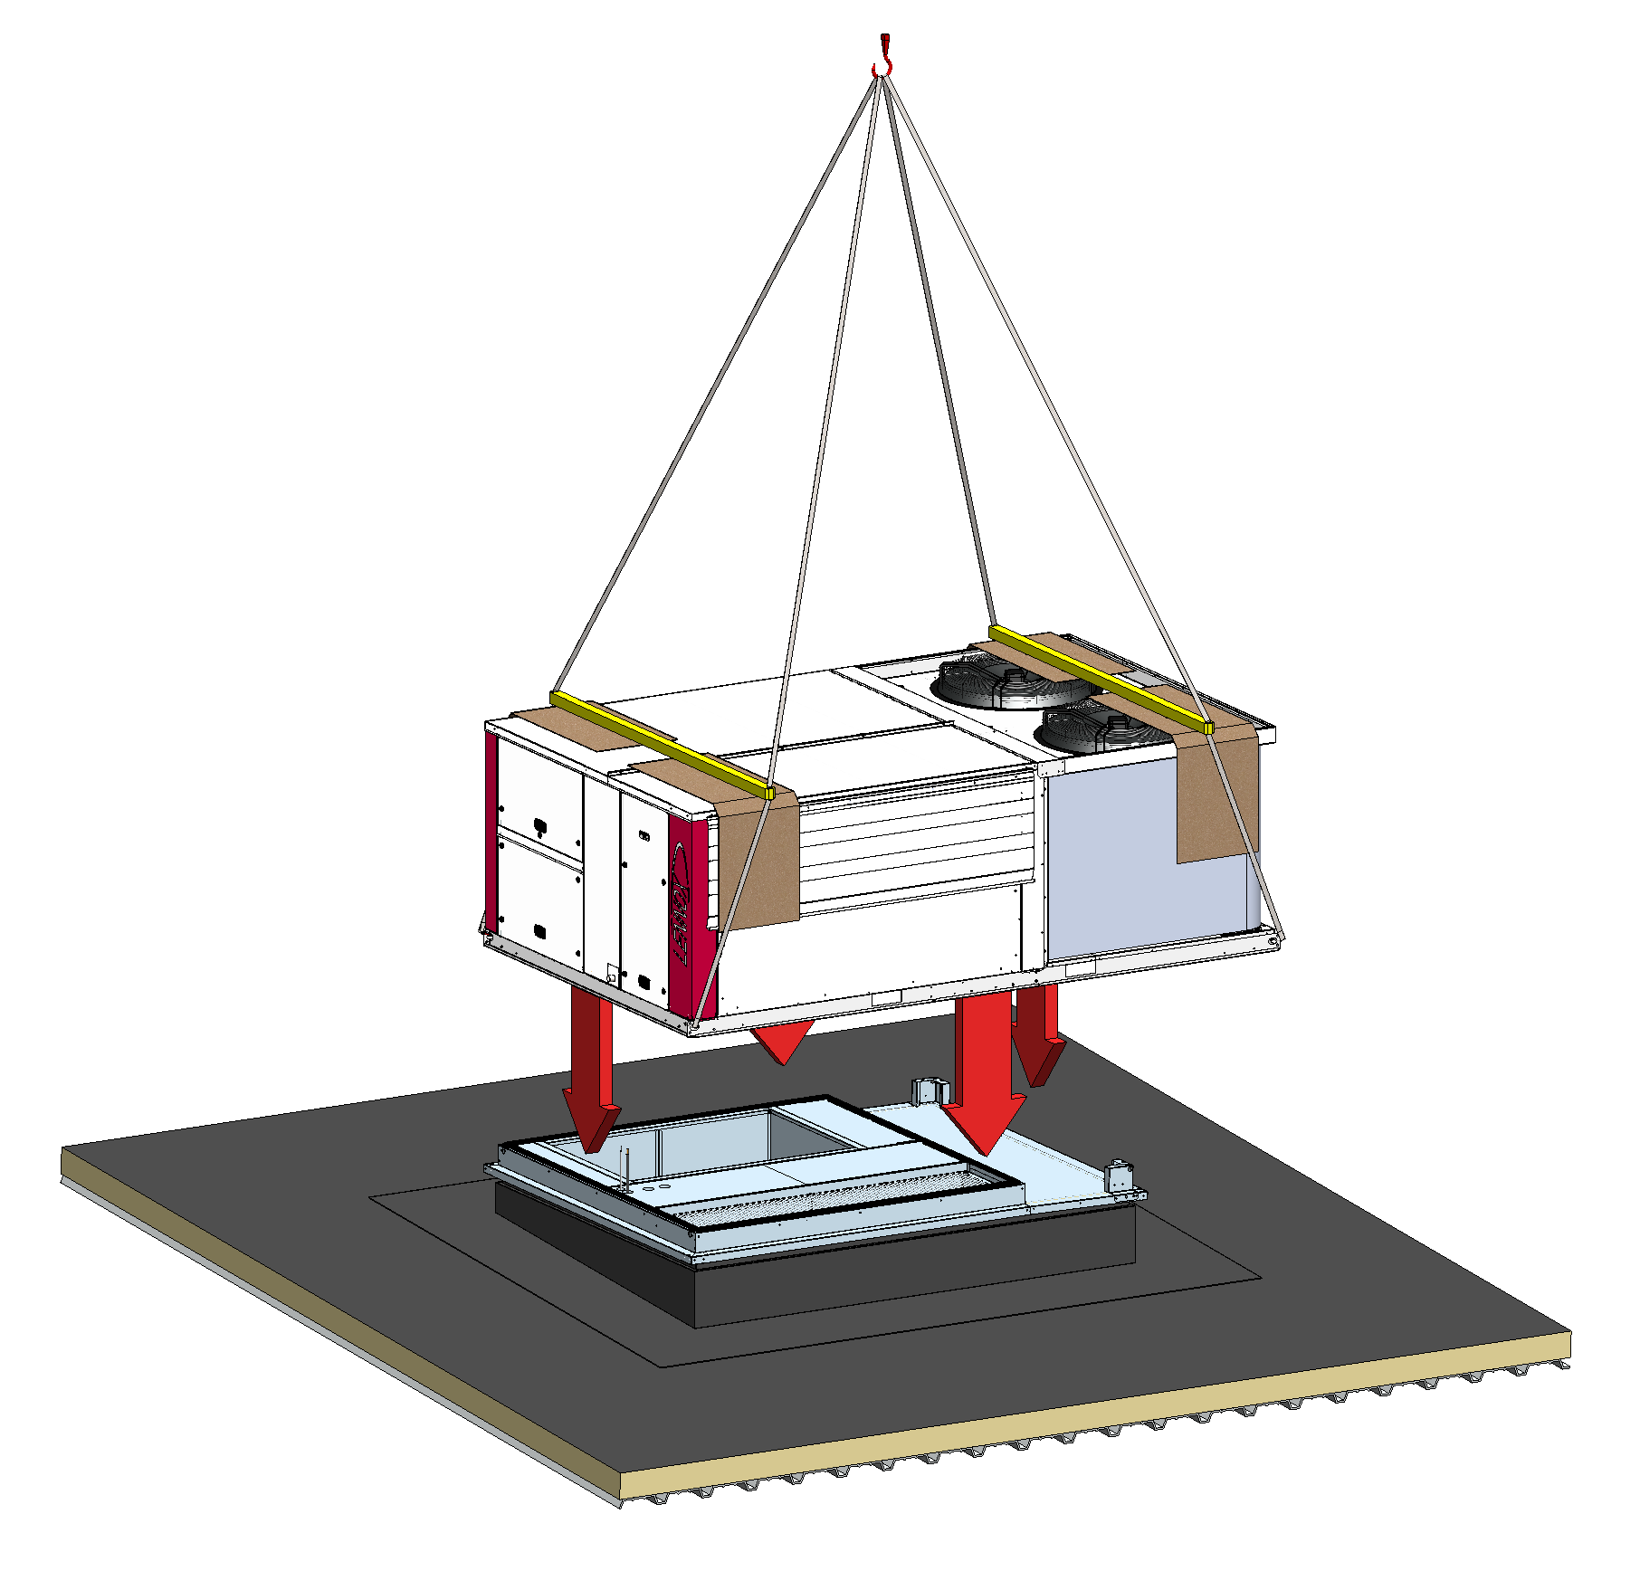
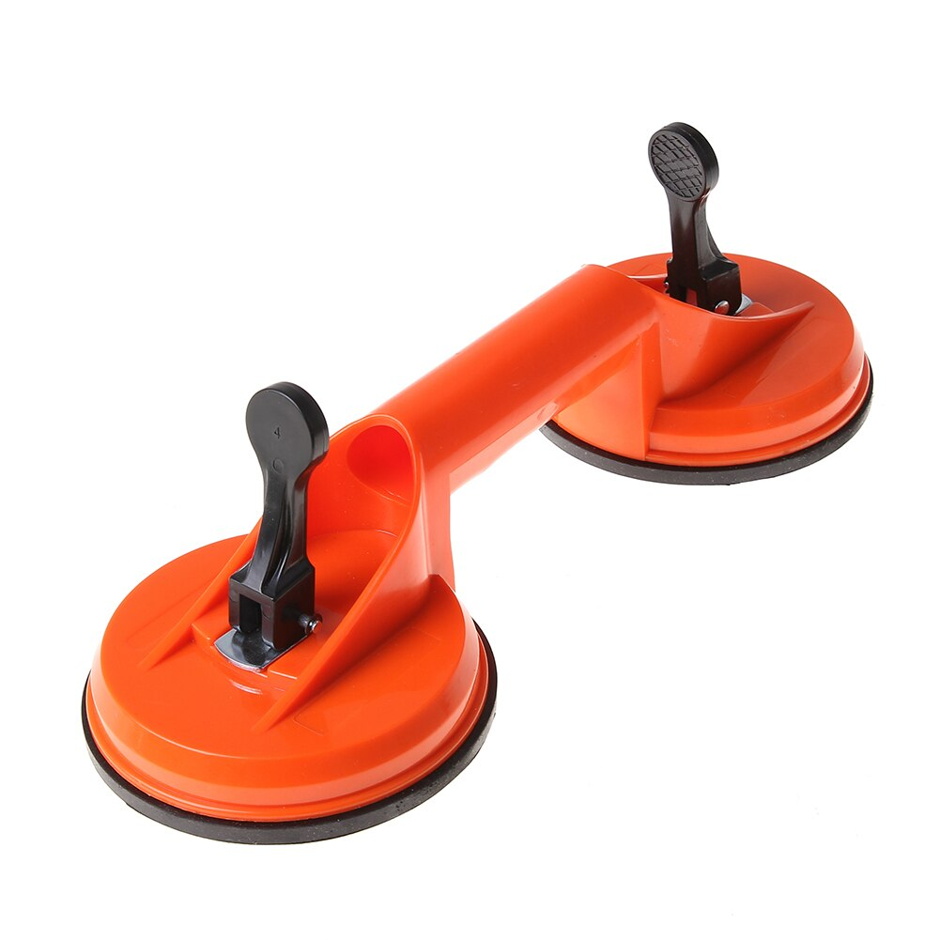
e-Baltic
INSTALAÇÃO DA UNIDADE Rooftop
Mova a unidade para o local de instalação.
O operador da grua e o instalador deverão estar na cobertura a orientar o condutor da grua, cuja visibilidade será limitada.
Deverão ser usadas pegas com ventosas para manobrar a unidade e posicioná-la na base de assentamento.

Slide 41
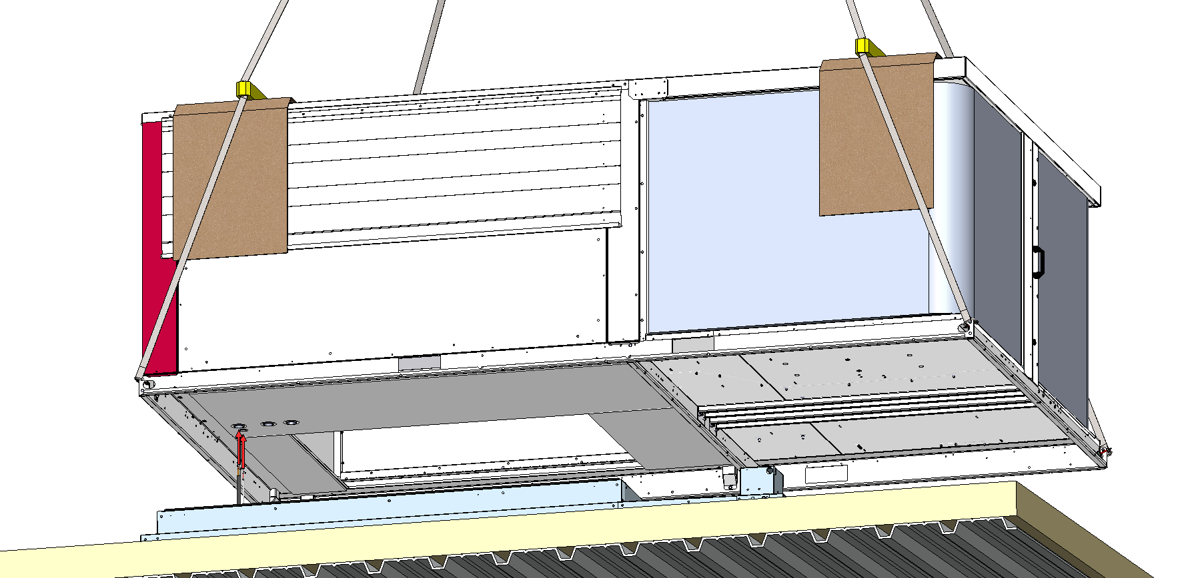
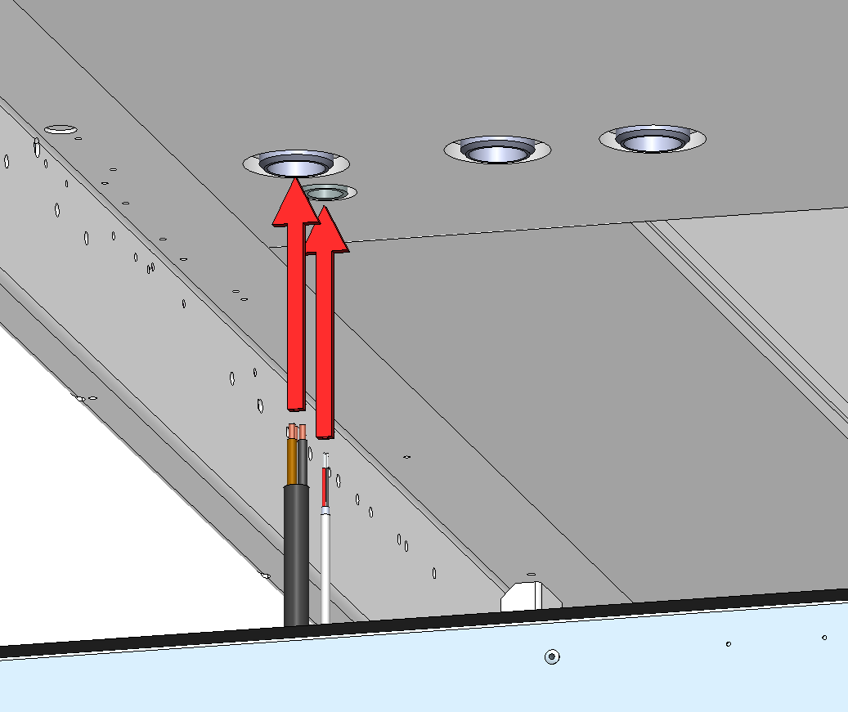
e-Baltic
INSTALAÇÃO DA UNIDADE Rooftop
Puxe a cablagem (fios de alimentação e de comunicação) através da base da Rooftop.

Slide 42
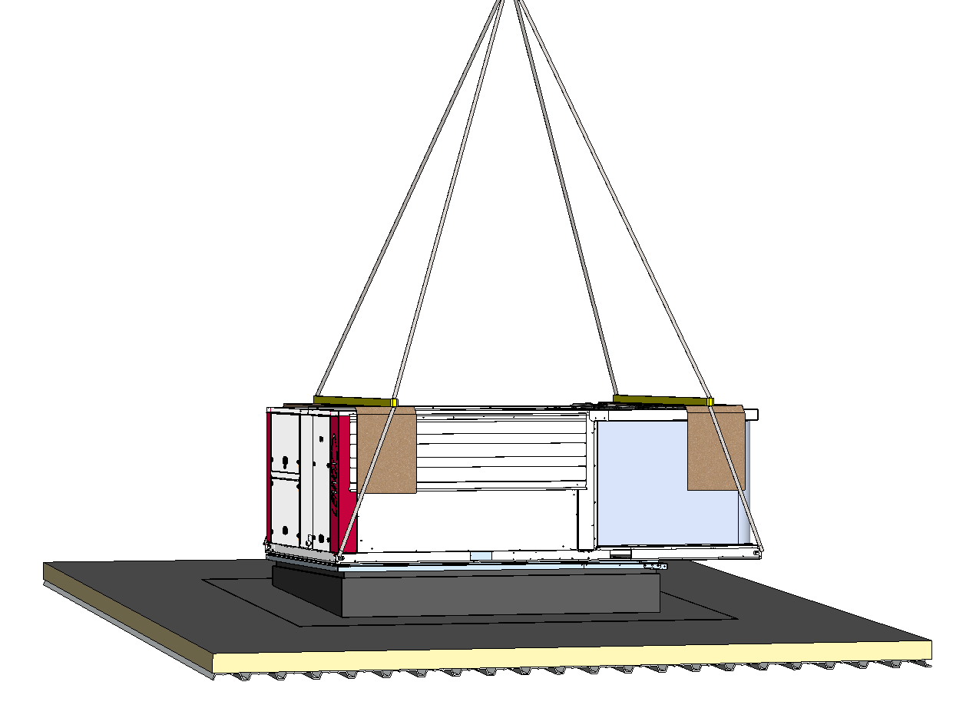
e-Baltic
INSTALAÇÃO DA UNIDADE Rooftop
Com cuidado, posicione a unidade sobre a base de assentamento e retire os cabos de elevação e os grilhões.
Certifique-se de que a carga é distribuída uniformemente durante o posicionamento da unidade Rooftop sobre a base de assentamento.

Slide 43



e-Baltic
INSTALAÇÃO DA UNIDADE Rooftop
A proteção da admissão de ar novo deve estar aberta e bloqueada durante o arranque.
É entregue fechada para evitar danos durante o transporte.
Eleve a proteção da admissão de ar novo.

Slide 44


e-Baltic
INSTALAÇÃO DA UNIDADE Rooftop
A proteção da admissão de ar novo deve estar aberta e bloqueada durante o arranque.
É entregue fechada para evitar danos durante o transporte.
Eleve a proteção da admissão de ar novo.
Desdobre ambas as placas laterais.

Slide 45

e-Baltic
INSTALAÇÃO DA UNIDADE Rooftop
A proteção da admissão de ar novo deve estar aberta e bloqueada durante o arranque.
É entregue fechada para evitar danos durante o transporte.
Eleve a proteção da admissão de ar novo.
Desdobre ambas as placas laterais.
Verifique o posicionamento adequado do vedante preto sobre a proteção da admissão e prenda a proteção às placas laterais com parafusos autorroscantes (fornecidos na caixa de peças sobressalentes).

Slide 46



e-Baltic
INSTALAÇÃO DA UNIDADE Rooftop
Certifique-se de que a drenagem fornecida para os condensados está instalada e apertada com uma braçadeira de aperto.

Slide 47
e-Baltic
Instalação da cablagem da unidade Rooftop

Slide 48


e-Baltic
INSTALAÇÃO DA CABLAGEM DA UNIDADE Rooftop
Abra as 2 portas assinaladas.

Slide 49


e-Baltic
INSTALAÇÃO DA CABLAGEM DA UNIDADE Rooftop
Retire da unidade Rooftop a placa metálica indicada.

Slide 50



e-Baltic
INSTALAÇÃO DA CABLAGEM DA UNIDADE Rooftop
Perfure a placa ao diâmetro dos bucins do cabo.
Mandatório utilizar apenas um cabo por bucim de cabo.
Coloque os bucins de cabo na placa.
CABO DE ALIMENTAÇÃO
CABO DE COMUNICAÇÃO

Slide 51


e-Baltic
INSTALAÇÃO DA CABLAGEM DA UNIDADE Rooftop
Passe ambos os cabos pelos bucins e reposicione a placa.

Slide 52

e-Baltic
INSTALAÇÃO DA CABLAGEM DA UNIDADE Rooftop
1
Detalhe dos cabos oriundos da base de assentamento passando pela placa.
2

Slide 53

e-Baltic
INSTALAÇÃO DA CABLAGEM DA UNIDADE Rooftop
Puxe o cabo de comunicação pelo bucim de cabo para o quadro de comando da Rooftop.

Slide 54


e-Baltic
INSTALAÇÃO DA CABLAGEM DA UNIDADE Rooftop
No quadro de comando, ligue o cabo de comunicação ao controlo eCLIMATIC.

Slide 55

e-Baltic
INSTALAÇÃO DA CABLAGEM DA UNIDADE Rooftop
Ligação do cartão BMS para o sistema de automação do edifício (LonWorks / BacNet / ModBus).
Porta J14 para comunicação master-slave entre unidades

Slide 56


e-Baltic
INSTALAÇÃO DA CABLAGEM DA UNIDADE Rooftop
Separe os fios internos do cabo de alimentação e puxe-os através dos transformadores de intensidade.
Puxe os 3 fios de alimentação pelo bucim de cabo oblongo para o quadro de comando da Rooftop.

Slide 57


e-Baltic
INSTALAÇÃO DA CABLAGEM DA UNIDADE Rooftop
Ligue os 3 fios de alimentação ao interruptor de corte do quadro elétrico.

Slide 58
e-Baltic
Instalação de condutas

Slide 59

e-Baltic
INSTALAÇÃO DE CONDUTAS
Instale as condutas de ar nas portas de insuflação e retorno da base de assentamento.
Certifique-se de que as condutas são instaladas na BASE DE ASSENTAMENTO e não nas vigas da cobertura.
CONDUTA DE INSUFLAÇÃO

Slide 60

e-Baltic
INSTALAÇÃO DE CONDUTAS
Instale as condutas de ar nas portas de insuflação e retorno da base de assentamento.
Certifique-se de que as condutas são instaladas na BASE DE ASSENTAMENTO e não nas vigas da cobertura.
CONDUTA DE INSUFLAÇÃO

Slide 61

e-Baltic
INSTALAÇÃO DE CONDUTAS
Instale as condutas de ar nas portas de insuflação e retorno da base de assentamento.
Certifique-se de que as condutas são instaladas na BASE DE ASSENTAMENTO e não nas vigas da cobertura.
CONDUTA DE RETORNO

Slide 62

e-Baltic
INSTALAÇÃO DE CONDUTAS
Instale as condutas de ar nas portas de insuflação e retorno da base de assentamento.
Certifique-se de que as condutas são instaladas na BASE DE ASSENTAMENTO e não nas vigas da cobertura.
CONDUTA DE INSUFLAÇÃO
CONDUTA DE RETORNO

Slide 63

e-Baltic
INSTALAÇÃO DE CONDUTAS
Instale as condutas de ar nas portas de insuflação e retorno da base de assentamento.
Certifique-se de que as condutas são instaladas na BASE DE ASSENTAMENTO e não nas vigas da cobertura.
CONDUTAS DE RETORNO
CONDUTAS DE INSUFLAÇÃO

Slide 64
e-Baltic
Arranque

Slide 65

e-Baltic
ARRANQUE
A unidade encontra-se pré-carregada com fluído frigorigéneo de fábrica
A unidade encontra-se 100% testada de fábrica
Um técnico certificado da Lennox irá:
  verificar as definições, componentes e comandos da unidade
  efetuar um teste de fugas de fluído frigorigéneo
  e validar a garantia
A unidade poderá ser ligada à LennoxCloud para garantir uma monitorização e controlo permanentes
A alimentação deverá estar ligada durante 24 horas antes do arranque

Slide 66
DECLARAÇÃO

Slide 67
e-Baltic
DECLARAÇÃO
UTILIZAÇÃO POR SUA CONTA E RISCO:
Apenas indivíduos com licença, formação e qualificações adequadas podem instalar ou reparar equipamento de aquecimento, ventilação, e ar condicionado. Como tal, este vídeo destina-se apenas a indivíduos licenciados, treinados ou de outra forma qualificados. Utilize esta informação por sua própria conta e risco. Qualquer lesão, dano ou perda que possa resultar da utilização das ferramentas, equipamento e produtos representados, ou da informação e conteúdo contidos neste manual, é da exclusiva responsabilidade do utilizador.
SEM GARANTIA:
Este vídeo, e qualquer informação aqui fornecida, é fornecido " NO ESTADO EM QUE SE ENCONTRA". A Lennox não faz quaisquer representações ou garantias específicas sobre este manual ou quaisquer instruções ou orientações contidas neste manual. Por exemplo, a Lennox não faz quaisquer garantias sobre: (a) o conteúdo fornecido neste manual; (b) quaisquer características específicas deste manual, ou a sua exactidão, fiabilidade, ou capacidade de satisfazer as suas necessidades. A informação contida neste vídeo está sujeita a alterações sem aviso prévio.
LIMITAÇÃO DE RESPONSABILIDADE:
A Lennox especificamente DECLINA A RESPONSABILIDADE POR DANOS ACIDENTAIS OU CONSEQUENTES e não assume qualquer responsabilidade ou obrigação por qualquer perda ou dano sofrido por qualquer pessoa como resultado da utilização ou má utilização de qualquer das informações ou conteúdo deste manual. A Lennox não assume nem se responsabiliza por qualquer perda ou dano sofrido como resultado da utilização, má utilização ou confiança nas informações e conteúdo deste manual.

Slide 68
O NOSSO OBRIGADO!

